Slide 1
ASIA.-LA VUELTA AL MUNDO EN 885 JARDINES
INDIA Y PAKISTAN.-B
Selección de textos y fotografías por
JOSE ELIAS BONELLS

Slide 2
Amber Fort
El Fuerte Amber es un complejo palaciego localizado en Amber, a 11 km. de Jaipur, en el estado de Rayastán (India), fue originalmente construido por los Meenas, quienes consagraron la ciudad a Ambā, la Diosa Madre a la que conocían como “Gatta Rani” o “Reina del Pasado” . Construida sobre los restos de una estructura anterior, el complejo palaciego que permanece en la actualidad fue comenzado durante el reinado del Rash (‘rey’) Man Singh, comandante en jefe del ejército de Akbar y miembro del círculo íntimo de los “9 cortesanos”, en 1592.

Slide 3
Amber sufrió modificaciones bajo sucesivos dirigentes en los siguientes 150 años, hasta que los Kachwahas mudaron su capital a Jaipur durante la época de Jai Singh II.
La estructura que actualmente se conoce como Amber Fort era inicialmente un complejo palaciego dentro del fuerte de Amber original que hoy día se conoce como Jaigarh Fort. Conectado a Amber a través de pasajes fortificados, Jaigarh Fort está localizado en una colina sobre el complejo de Amber, y está construido a base de piedra arenisca roja y mármol blanco. Con vistas al lago Maotha, tiene reputación de haber sido el tesoro de los dirigentes Kacchwaha.

Slide 4
Hoy día, los turistas pueden subir al fuerte desde la base de la colina en elefante. Durante el paseo, se pueden admirar las hermosas vistas de Jaipur, el lago Maotha y la muralla original de la ciudad
Una vez alcanzado el palacio, se puede visitar el fuerte en una visita guiada o hacerlo uno mismo.
La visita más magnífica de todas es el vestíbulo de los espejos.

Slide 5
Cuando la realeza vivía en este lugar, por la noche, cuando necesitaban pasar a través de esta estancia, tomaban una sola vela, y gracias al intrincado diseño de pequeños espejos, toda la habitación se iluminaba.

Slide 6
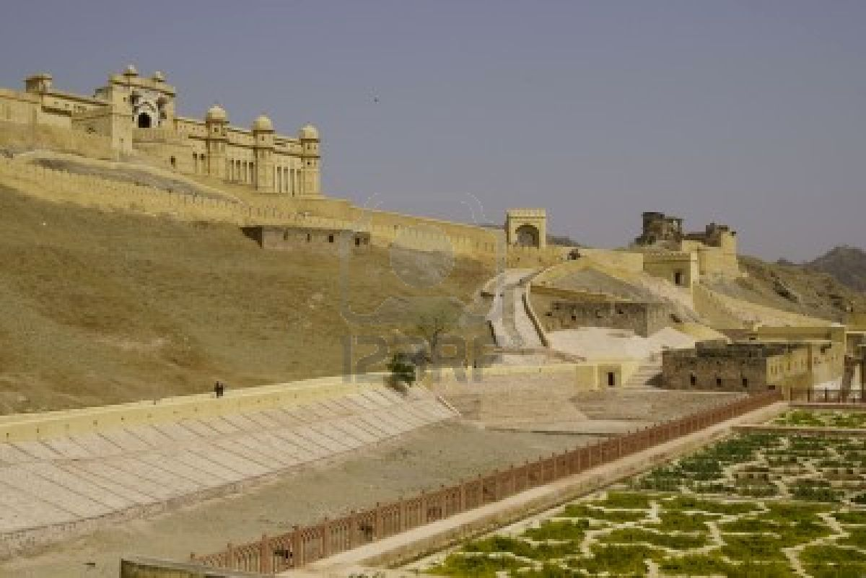
Notes:
Amber Fort

Slide 7
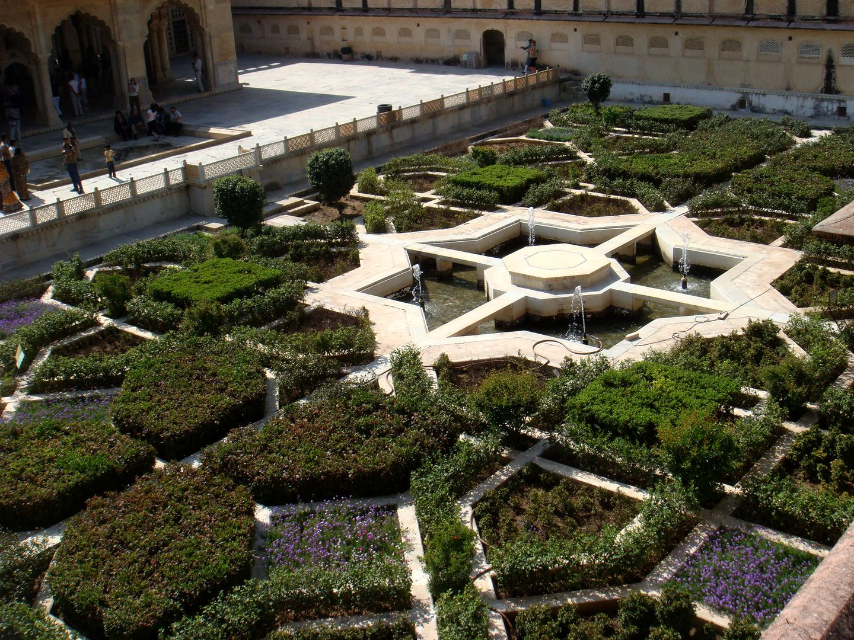
Notes:
Ambert Fort

Slide 8
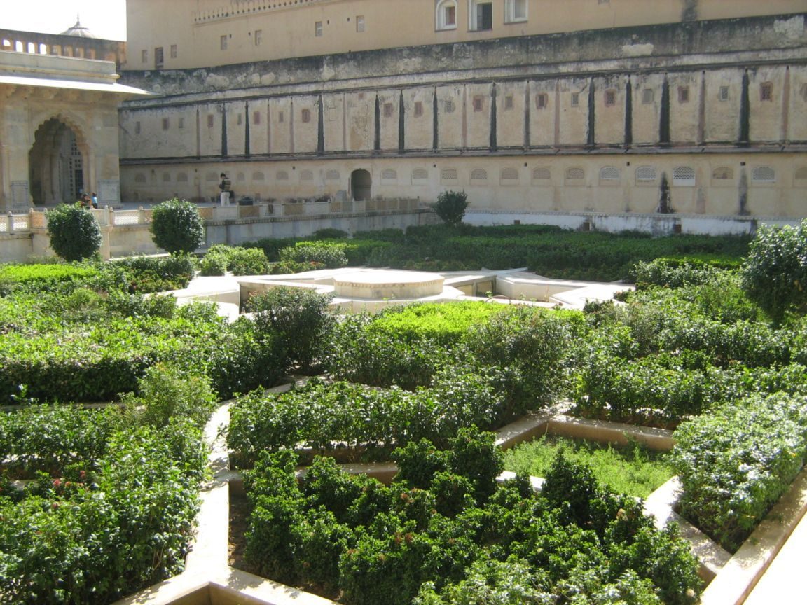
Notes:
Amber Fort

Slide 9
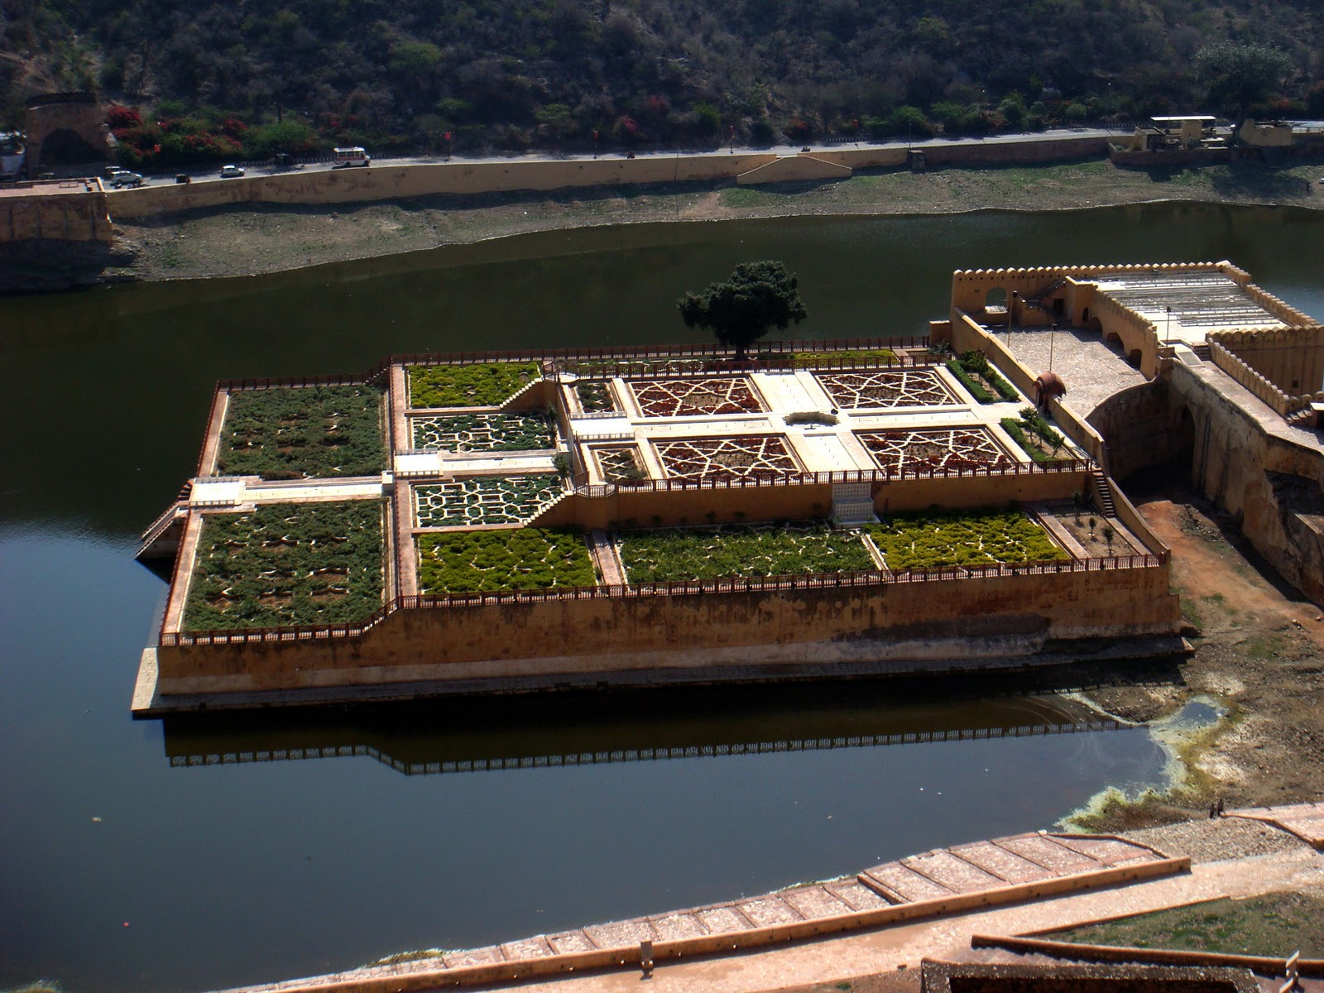
Notes:
Amber Fort

Slide 10
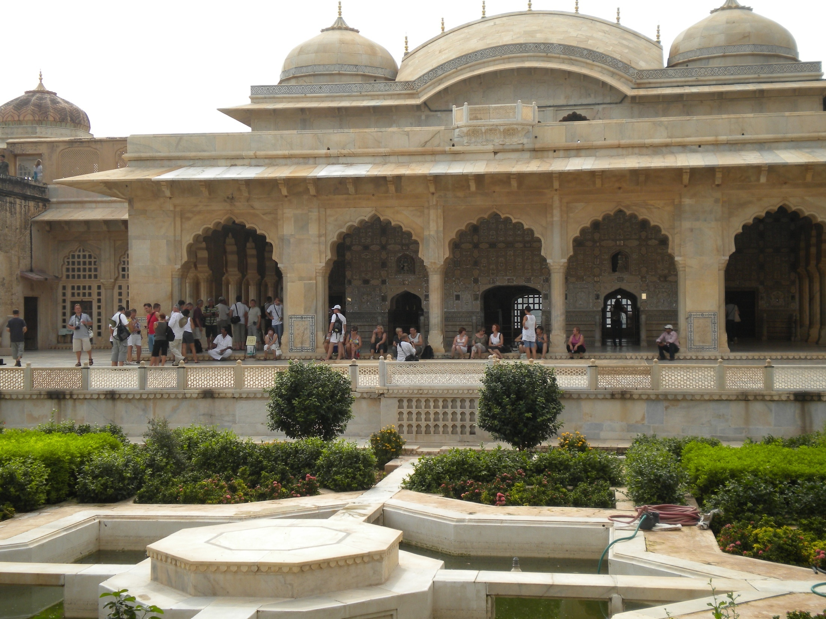
Notes:
Amber Fort

Slide 11
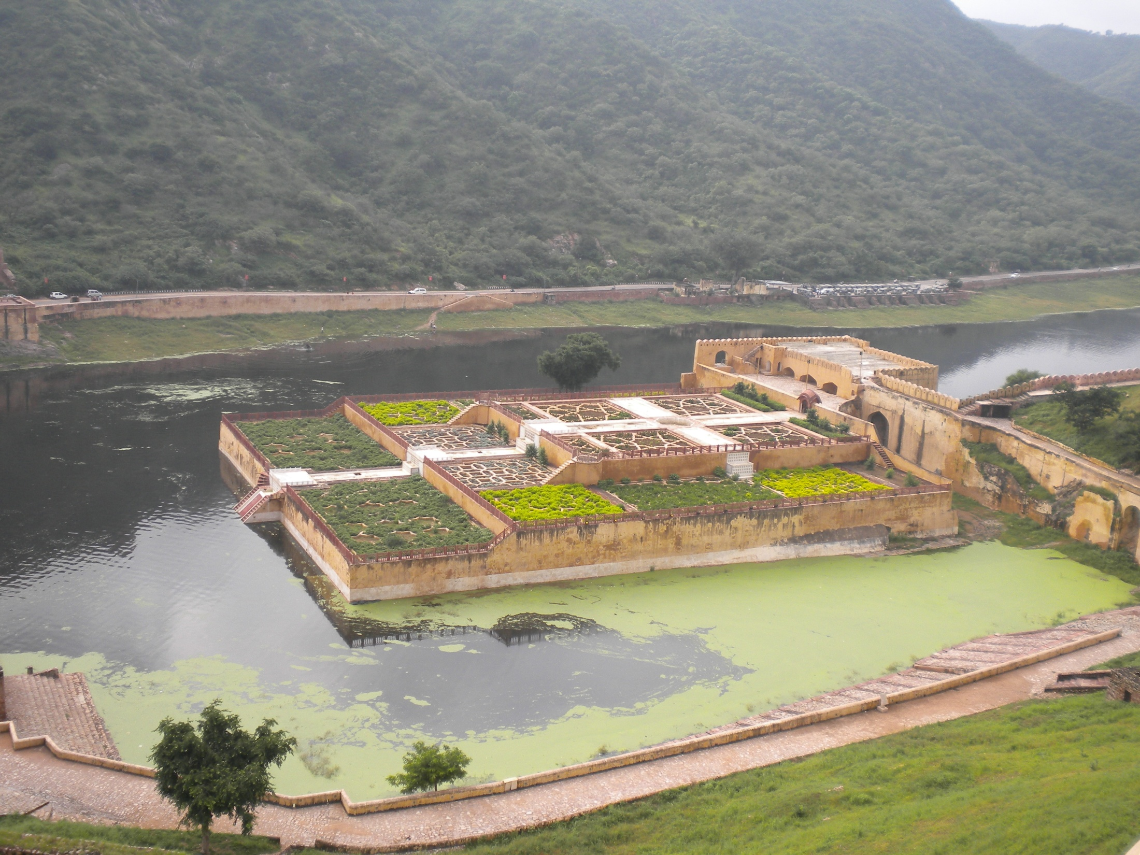
Notes:
Amber Fort

Slide 12
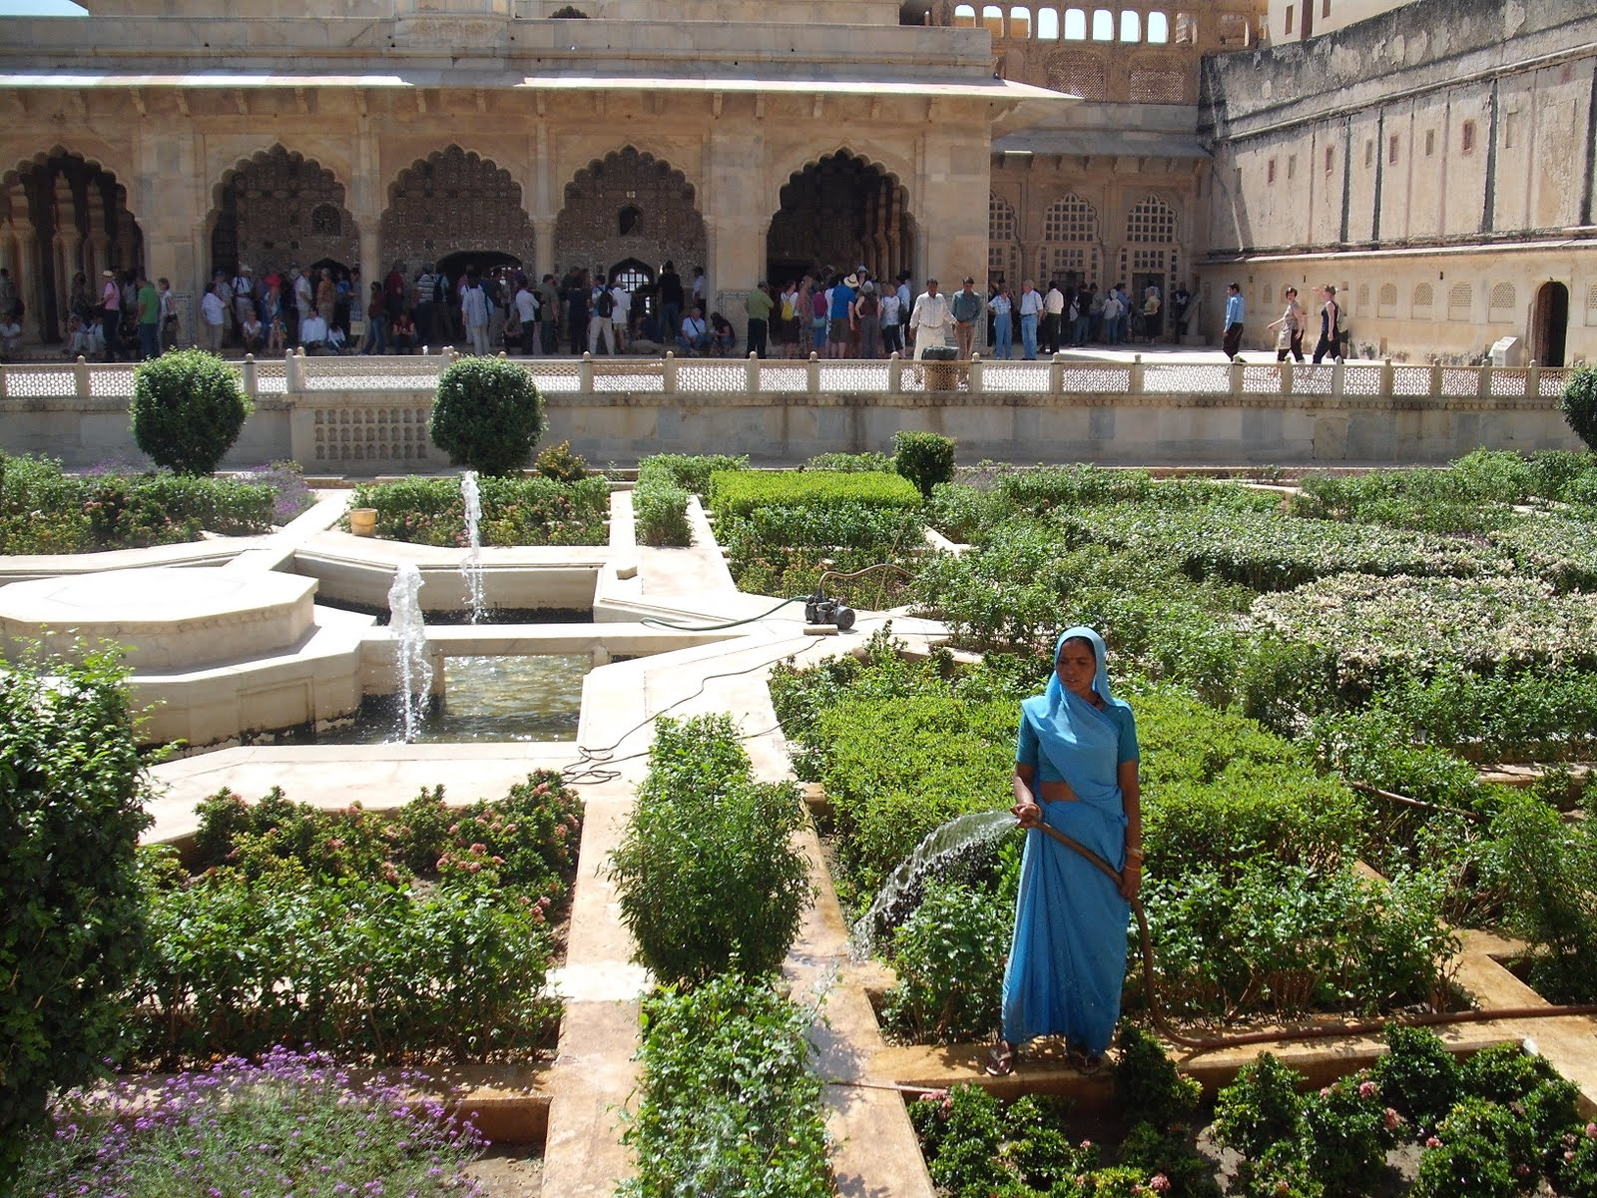
Notes:
Amber Fort

Slide 13
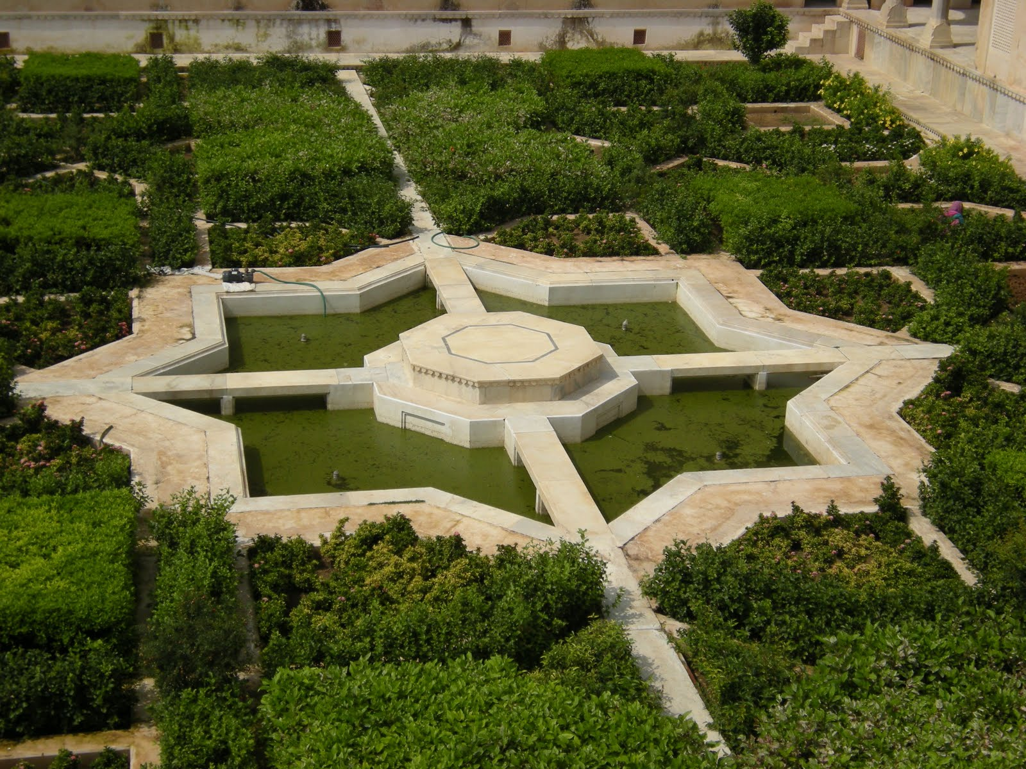
Notes:
Amber Fort

Slide 14
Anguri Garden
Shah Jehan construyó Anguri Bagh o el Jardín de las uvas en 1637.
Con Khas Mahal y sus portales de piedra arenisca de color rojo en el este y los otros tres lados, que era la plaza principal de los apartamentos zenana o el salón de las damas reales. Hubo una plataforma de mármol pavimentado con una fuente en su centro y el mismo jardín se divide en compartimentos en el complejo patrón geométrico.
Como su nombre indica, este jardín era conocido por la cosecha de las uvas más selectas y flores durante todo el año.

Slide 15
Fue diseñado para ser un refugio agradable o el jardín del paraíso de las damas reales y han garantizado su total privacidad.
Hammam o baños imperiales adornados con exquisitas pinturas de la pared en azul real y oro se encuentra a su noreste.
Los tanques de cerca el Taj Jehangiri aseguran el suministro de agua a los estanques y los baños de este jardín.

Slide 16
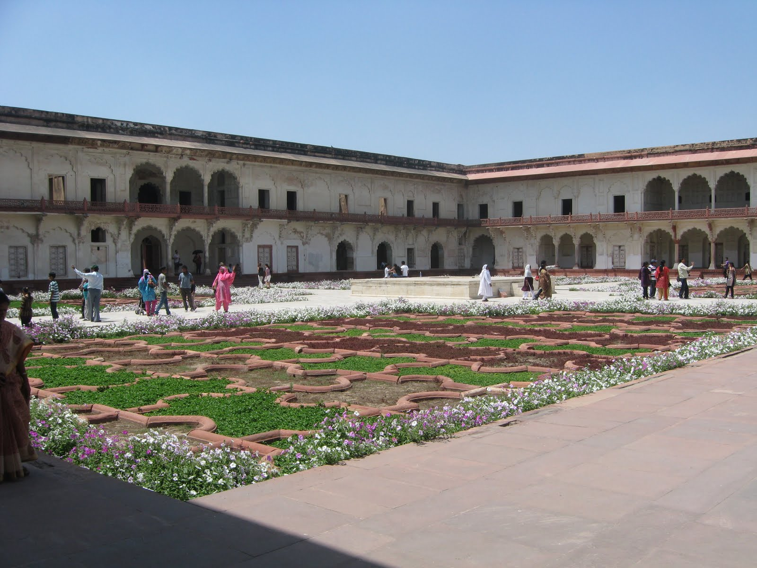
Notes:
Anguri Gardens.-Agra Fort

Slide 17
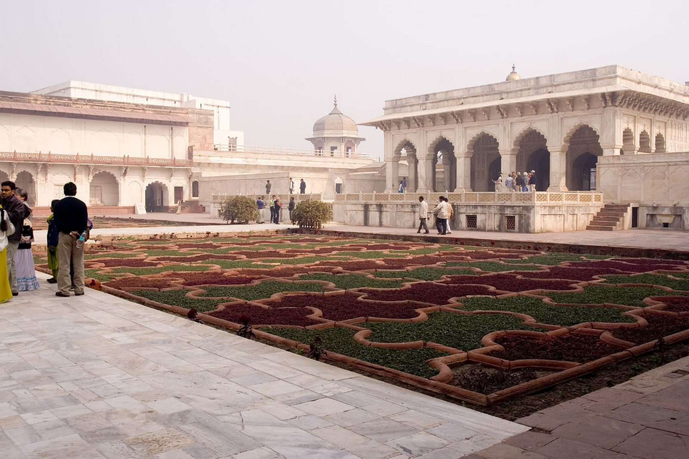
Notes:
Anguri Garden

Slide 18
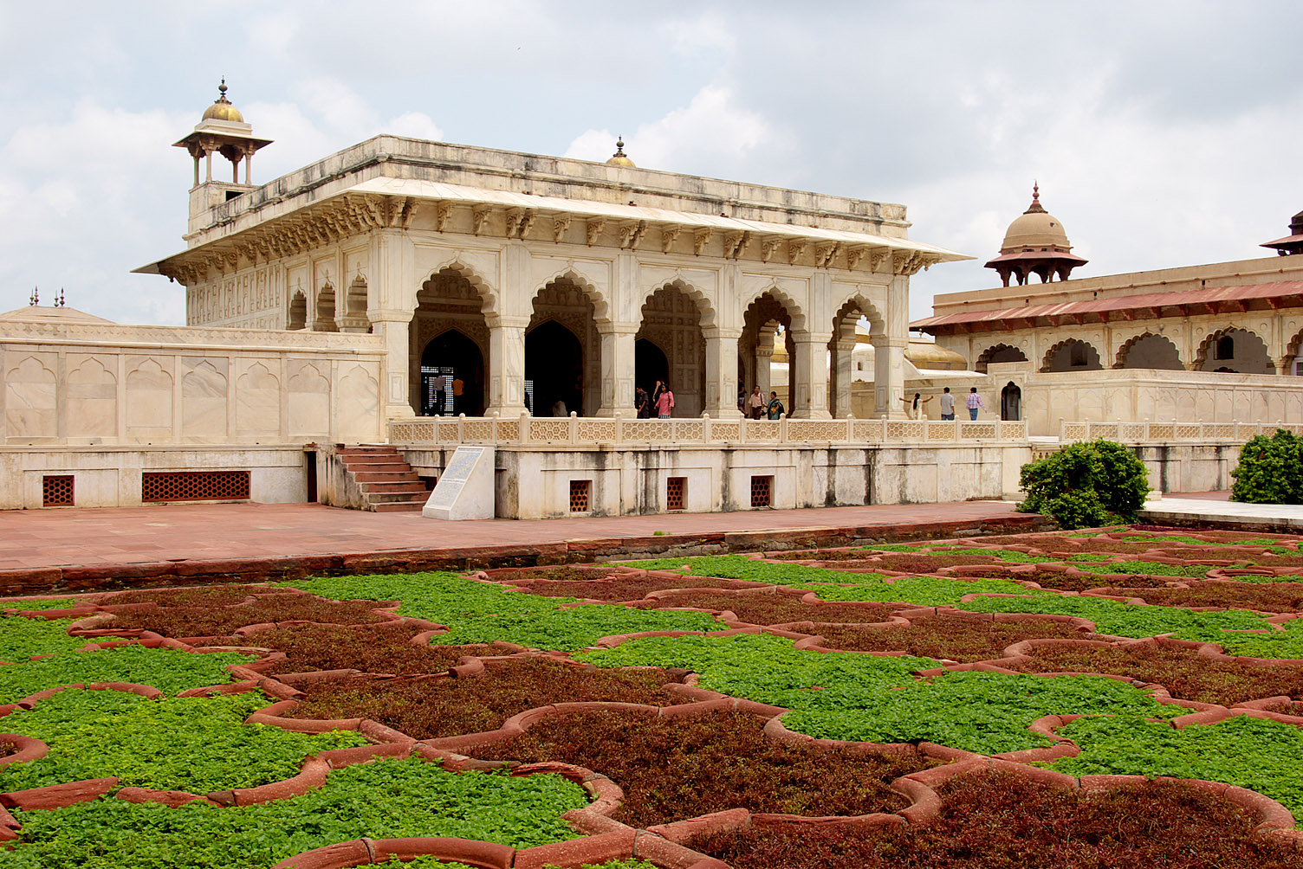
Notes:
Anguri Garden,.-Agra Fort

Slide 19
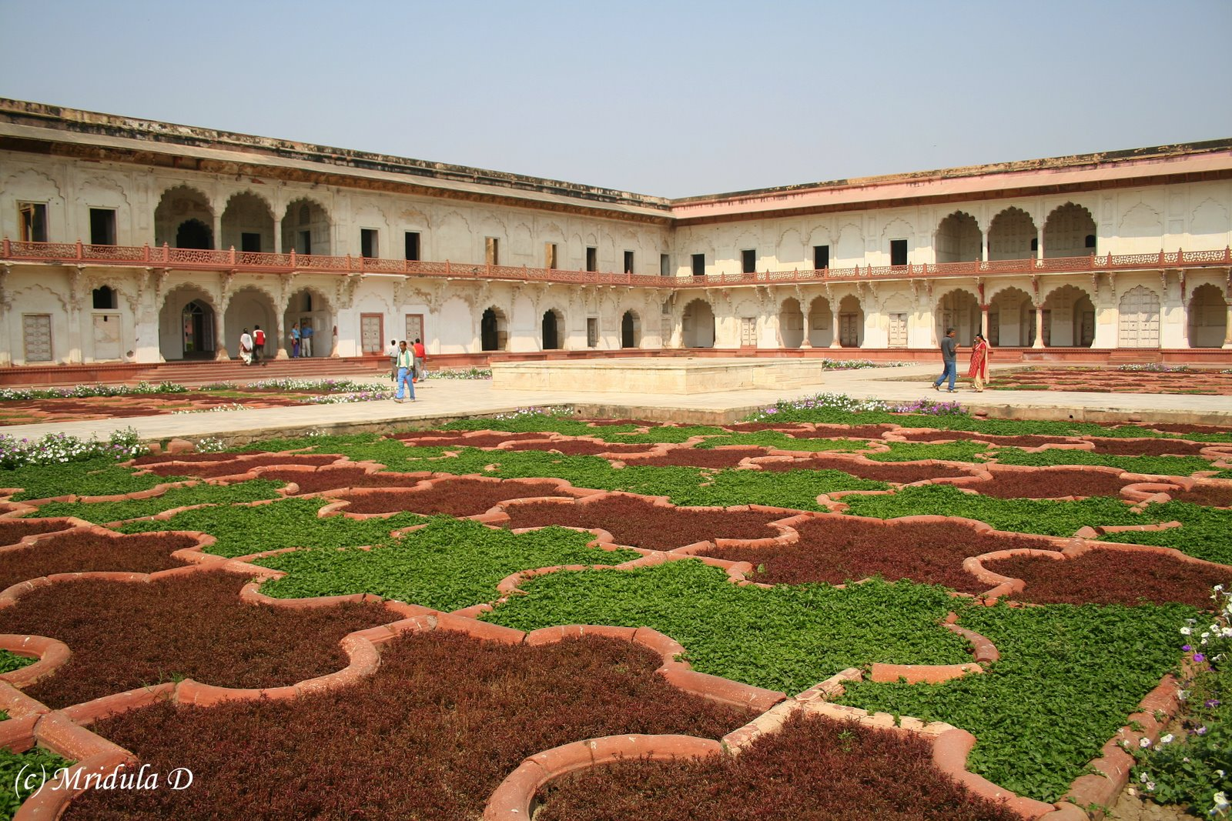
Notes:
Anguri Garden

Slide 20
Notes:
Anguri Bagh

Slide 21
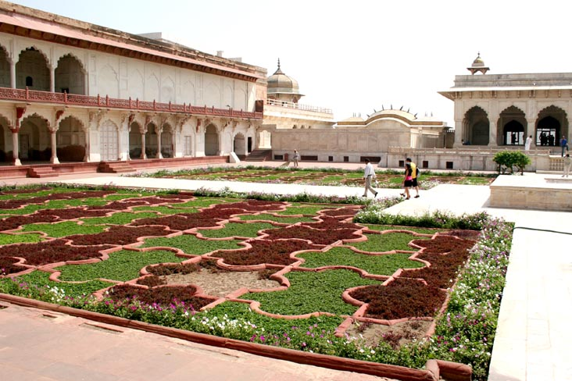
Notes:
Anguri Bagh

Slide 22
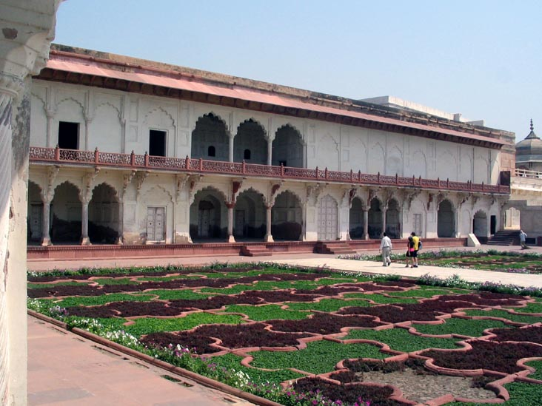
Notes:
Anguri Bagh

Slide 23
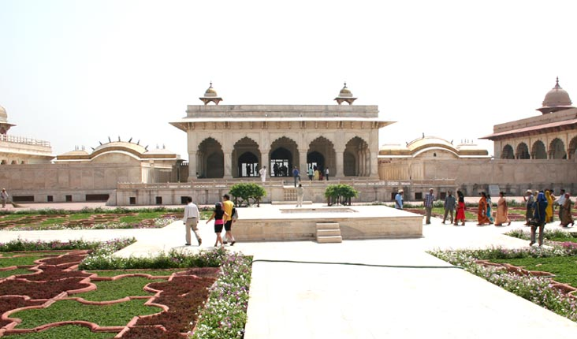
Notes:
Anguri Bagh

Slide 24
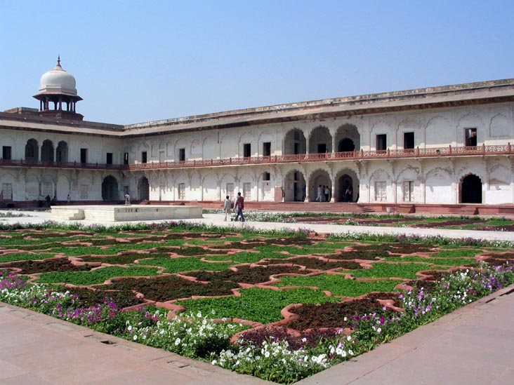
Notes:
Anguri Bagh

Slide 25
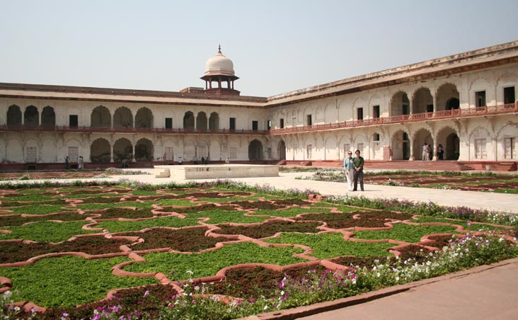

Slide 26
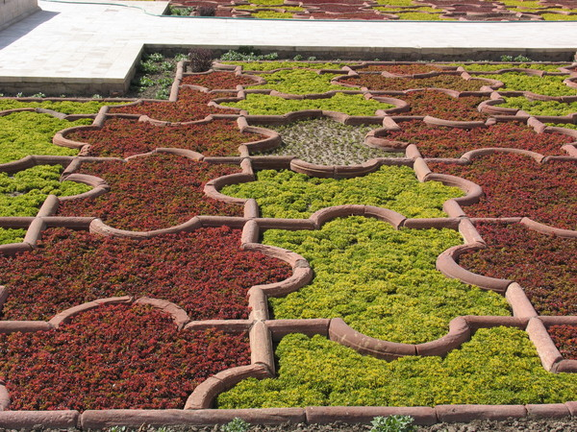
Notes:
Anguri Bagh

Slide 27
Bagh –e- Babur
Los Jardines de Babur, localmente llamado Bagh-e Babur es un parque histórico en Kabul , Afganistán , y también el último lugar de descanso del primer Mughal emperador Babur .
Los jardines se cree que se han desarrollado alrededor de 1528 dC (935 AH) cuando Babur dio órdenes para la construcción de un "jardín de la avenida, en Kabul, que se describe en detalle en sus memorias, el Baburnama.
Fue tradición de los príncipes mongoles desarrollar sitios para la recreación y el placer en su vida, y elegir uno de estos como último lugar de descanso.

Slide 28
El sitio continuó siendo de importancia para los sucesores de Babur, y Jehangir hizo una peregrinación al sitio en 1607 AD (1016 AH) cuando ordenó que todos los jardines de Kabul rodeado de muros, que una plataforma de la oración se puso al frente de la tumba de Babur , y una lápida inscrita coloco a la cabeza.
Durante la visita del emperador Shah Jahan en 1638 (1047 AH) una pantalla de mármol fue construida alrededor del grupo de tumbas, y una mezquita construida en la terraza de abajo.
Hay cuentas desde el momento de la visita al sitio de Shah Jahan en 1638 (1047AH) de una piedra al agua del canal que corría entre una avenida de árboles de la terraza debajo de la mezquita, con piscinas a ciertos intervalos.

Slide 29
Importantes inversiones también se han hecho en el entorno natural del jardín, teniendo en cuenta la naturaleza histórica del paisaje y de las necesidades de los visitantes actuales.
Un sistema de riego por tubería parcialmente se ha instalado, y varios miles de árboles autóctonos plantados, incluyendo aviones, cipreses, espino blanco, cerezo silvestre (alubalu - supuestamente introducidas por Babur desde el norte de Kabul) y otras frutas y árboles de sombra.
Basándose en los resultados de las excavaciones arqueológicas, las relaciones entre las 13 terrazas y la red de senderos y escaleras se han restablecido.

Slide 30
Desde principios de 2008, el jardín ha sido gestionado por la organización independiente Fondo Baghe Babur, y ha visto un aumento significativo del número de visitantes.
Cerca de 300.000 personas visitaron el sitio en 2008.

Slide 31
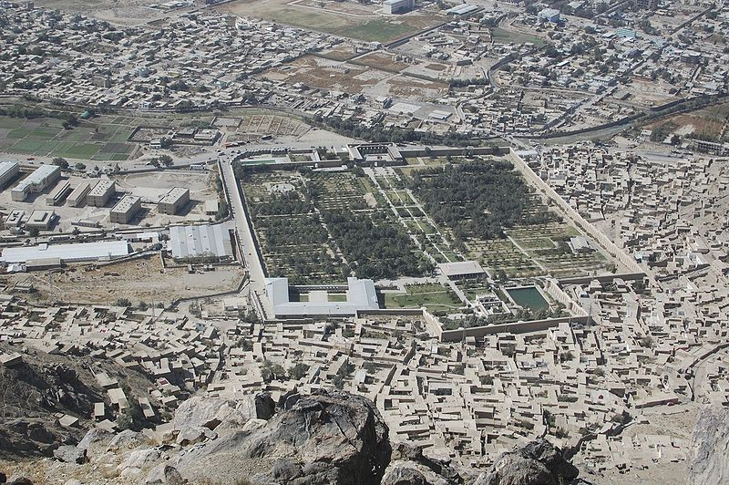

Slide 32
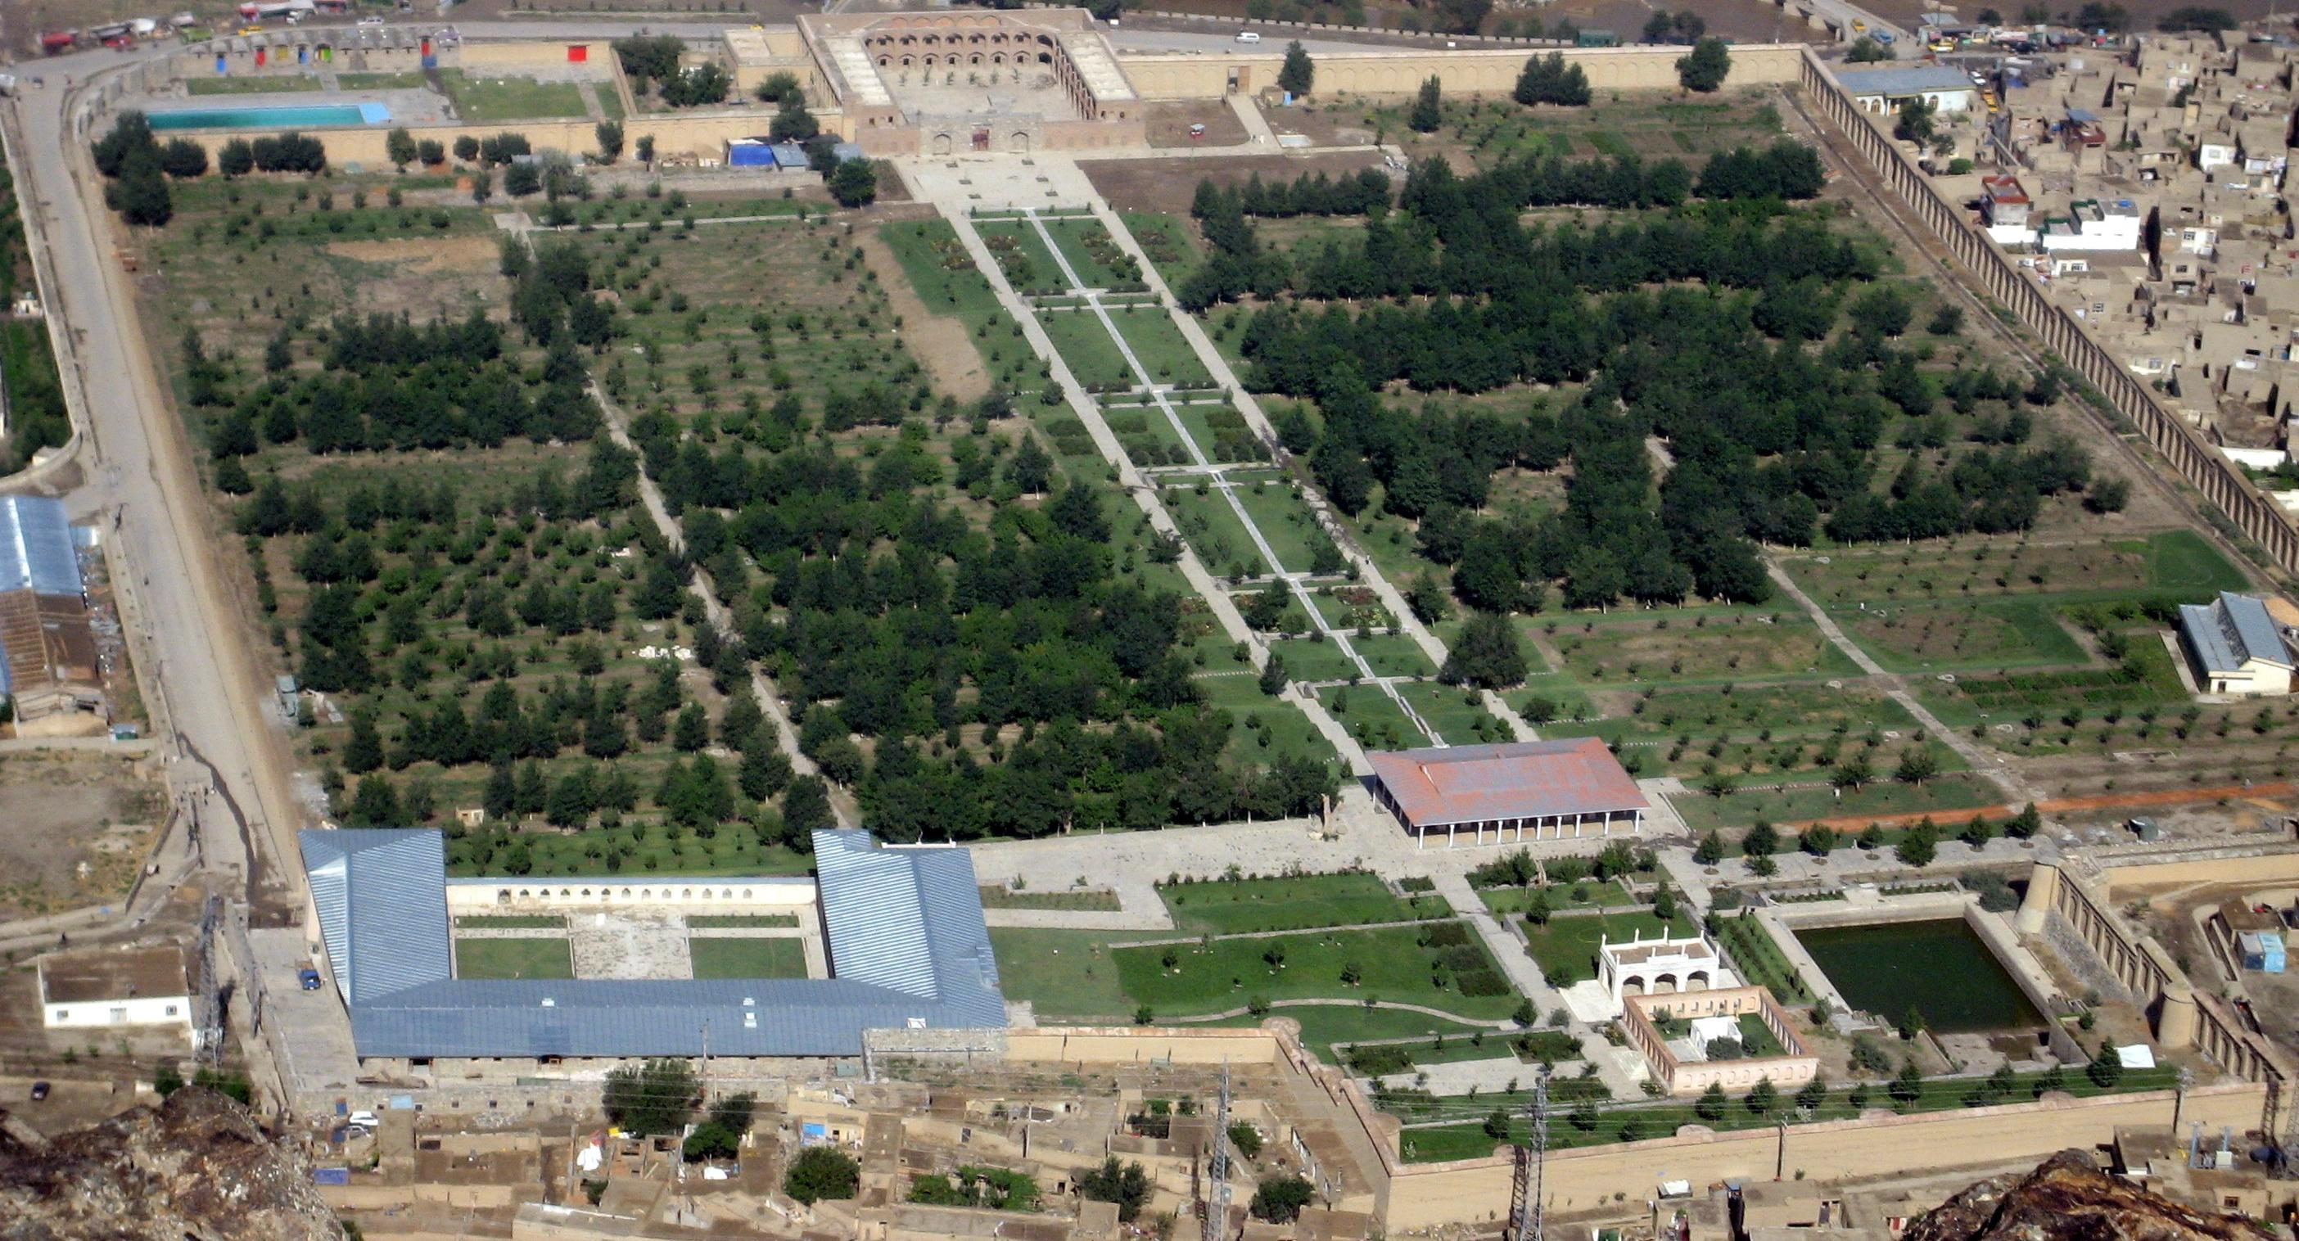
Notes:
Bagh –e- Babur

Slide 33
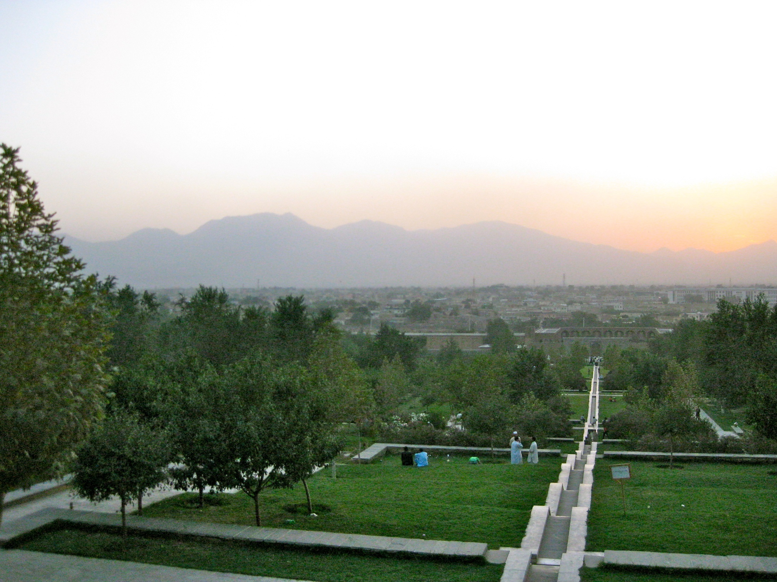
Notes:
Bagh e Babur

Slide 34
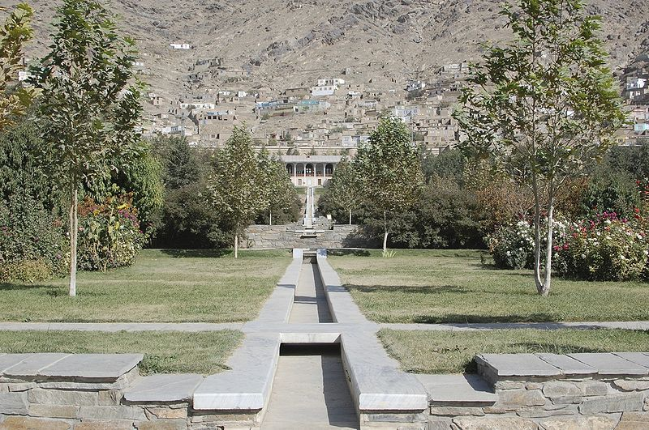
Notes:
Bagh e Babur

Slide 35
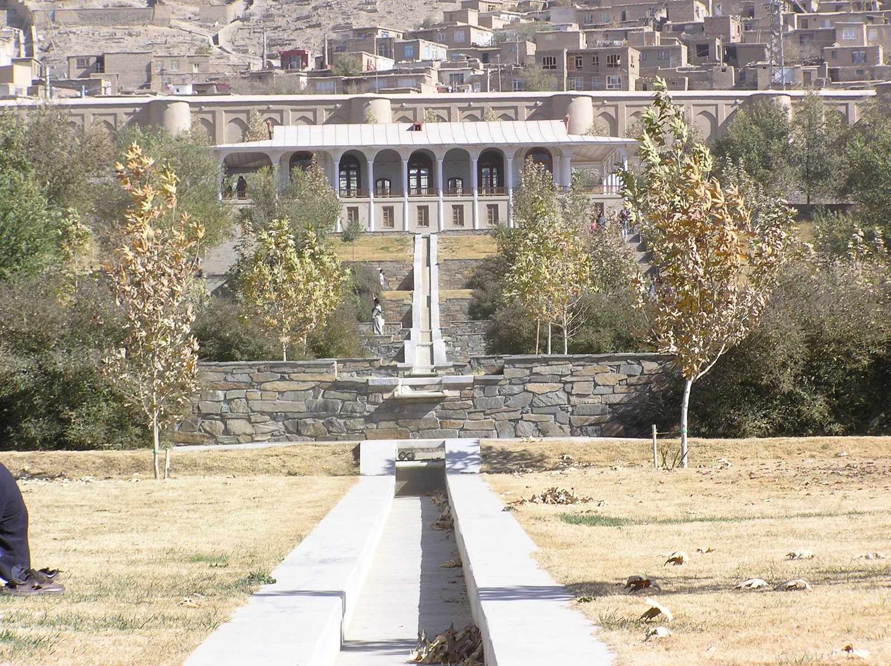
Notes:
Bagh e Babur

Slide 36
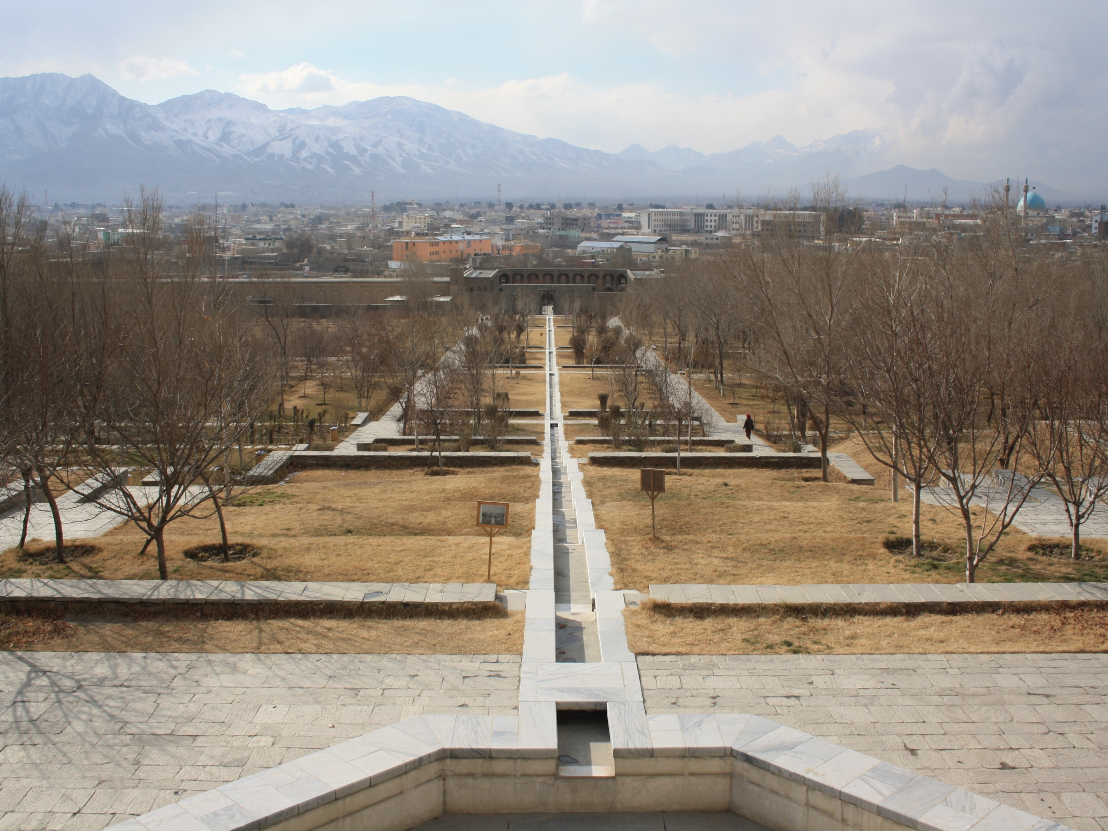
Notes:
Bagh e Babur

Slide 37
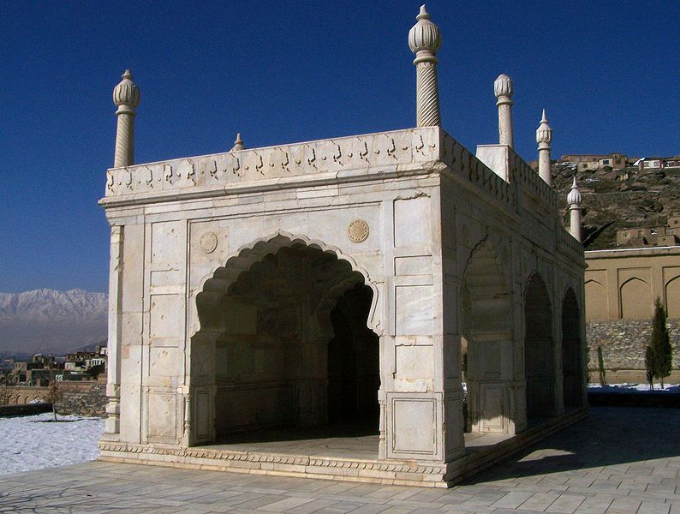
Notes:
Bagh e Babur.-Mezquita

Slide 38
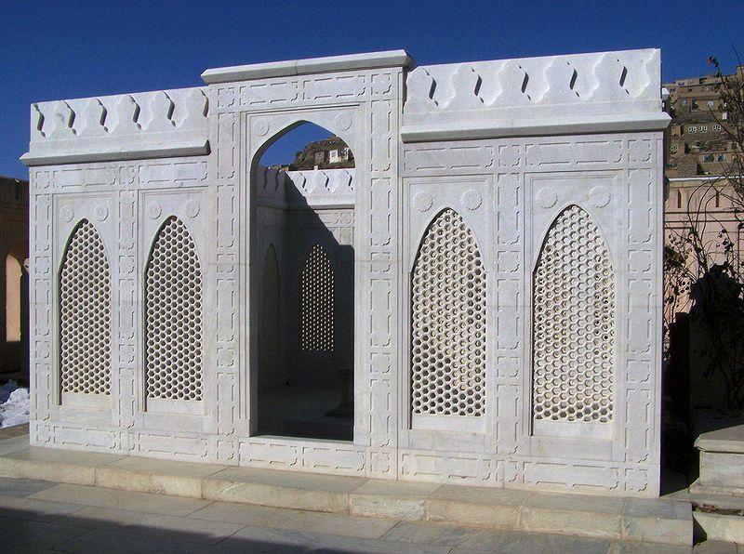
Notes:
Bagh e Babur.-Tumba

Slide 39

Notes:
Bagh e Babur.-Atardecer

Slide 40
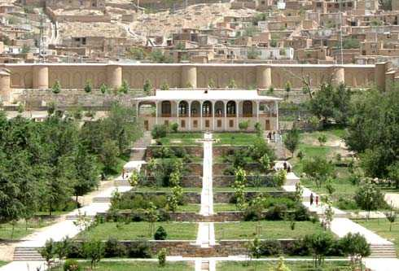
Notes:
Bagh e Babur

Slide 41
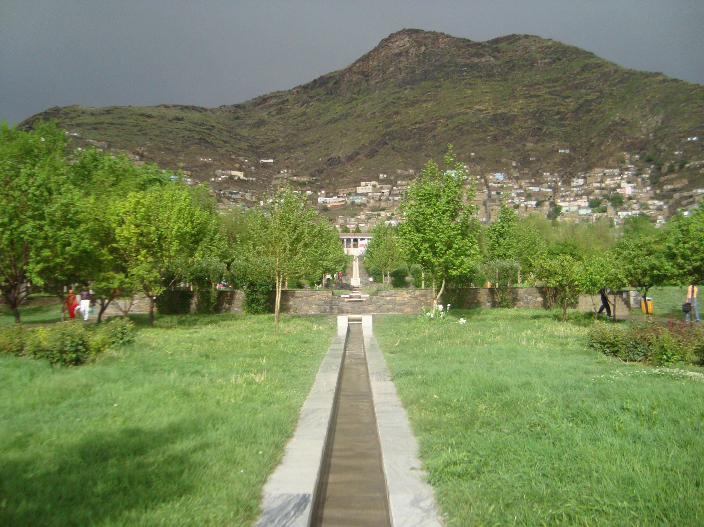
Notes:
Bagh e Babur

Slide 42
Notes:
Bagh e Babur

Slide 43
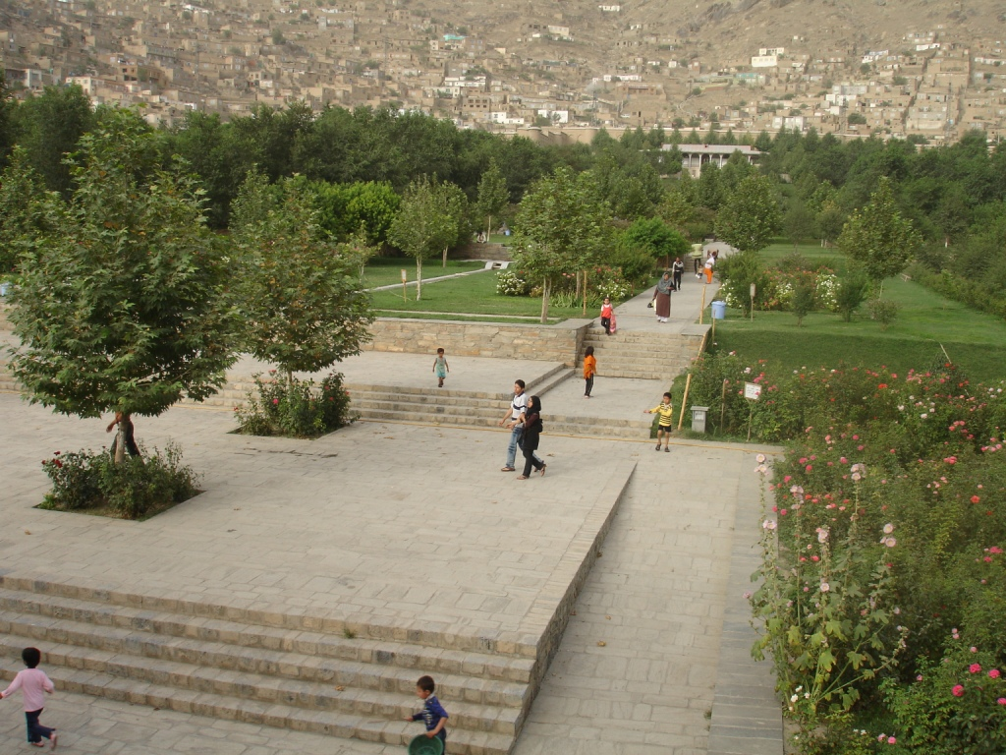
Notes:
Bagh e Babur

Slide 44
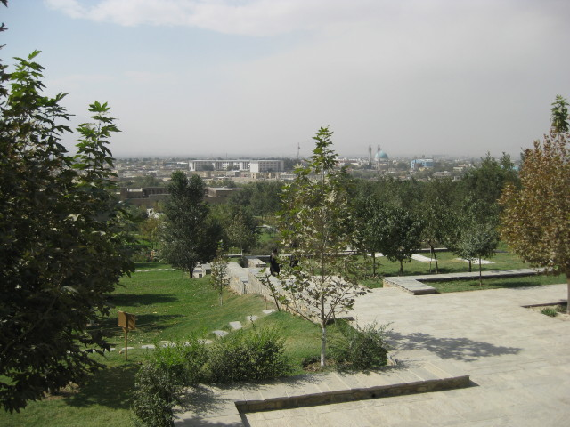
Notes:
Bagh e Babur

Slide 45
Notes:
Bagh e Babur

Slide 46
Lal Bagh Botanic Garden
Lal Bagh ó´Lal Bagh Botanical Garden, traducido literalmente al Inglés como: " Jardín rojo ", es un conocido jardín botánico en Bangalore , India fue comisionado el jardín por el gobernante de Mysore , Hyder Ali .
Tiene una famosa casa de cristal que alberga exposición de flores al año.
También cuenta con un acuario y un lago, y es una de las atracciones turísticas de Bangalore .
Hyder Ali encargó la construcción de este jardín en 1760, pero su hijo Tipu Sultan lo completó.

Slide 47
Hyder Ali decidió crear este jardín en las líneas de los jardines de Mughal que fueron ganando popularidad en su época.
Hyder Ali estableció estos famosos jardines botánicos y su hijo añadió la riqueza hortícola de ellos mediante la importación de árboles y plantas de varios países.
Hyder Ali ha desplegado personas de Thigala Comunidad que eran muy buenos en la jardinería.
Los jardines de Lal Bagh fueron comisionados por el siglo XVIII y en los últimos años ha adquirido el primer reloj floral de la India y la colección más grande del subcontinente de plantas raras.

Slide 48
En 1874, Lalbagh tenía un área de (180.000 m ^{2).}
En 1889, 30 hectáreas se han añadido a la parte oriental, seguido de 13 acres en 1891, incluyendo la roca con Kempegowda torre y 94 hectáreas más en 1894 en el lado de Pascua justo debajo de la roca llevándola a un total de (760.000 m ² ).
La primera piedra de la Casa de Cristal, siguiendo el modelo de Londres Crystal Palace fue establecido el 30 de noviembre de 1898 por el príncipe Alberto Víctor , y fue construido por James Cameron, el Superintendente de Lalbagh.

Slide 49
Lal Bagh tiene(971,000 metros cuadrados -. Casi 1 km ²) y el jardín está situado en el sur de Bangalore
Contiene una serie de exposiciones de flores, especialmente en el Día de la República ( 26 de enero ).
El jardín cuenta con más de 1.000 especies de flora
El jardín cuenta también con árboles que tienen más de 100 años.
El jardín rodea una de las torres erigidas por el fundador de Bangalore , Kempe Gowda .
El parque cuenta con algunas especies raras de plantas traídas de Persia , Afganistán y Francia .

Slide 50
Con un intrincado sistema de riego, el jardín está diseñado estéticamente, con césped, flores, estanques de loto y fuentes.
La mayoría de los árboles viejos siglos están marcados para su fácil identificación.
La Lal Bagh Rock, una de las formaciones rocosas más antiguas en la tierra, que se remonta a 3000 millones de años, es otro de los atractivos que atrae a la gente.

Slide 51
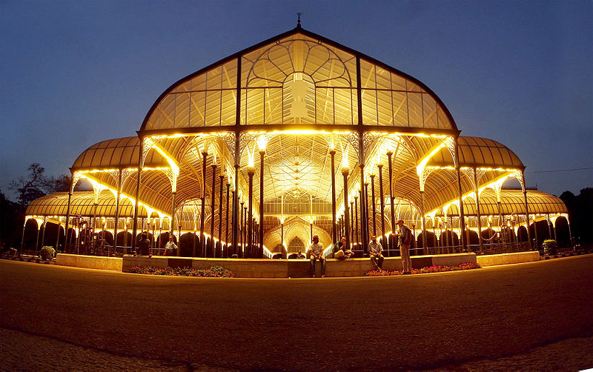
Notes:
Lal Bagh

Slide 52
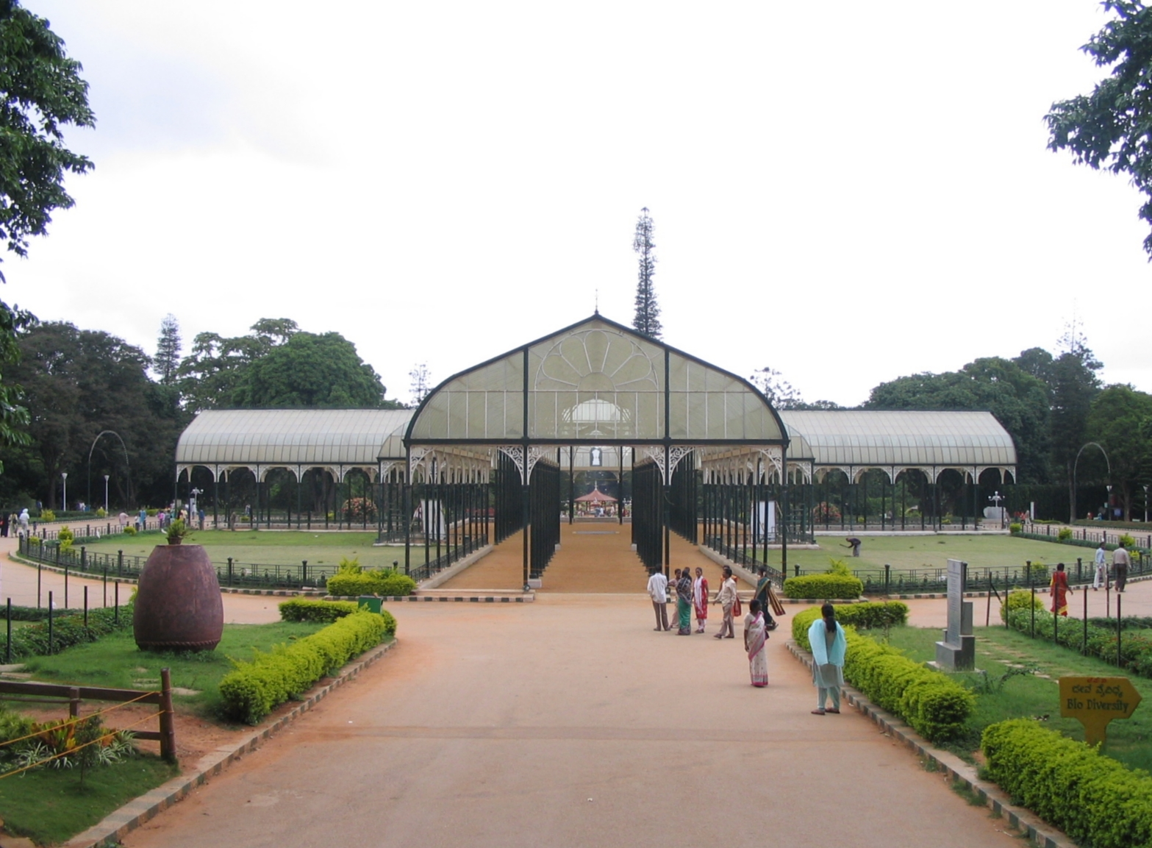
Notes:
Lal Bagh

Slide 53
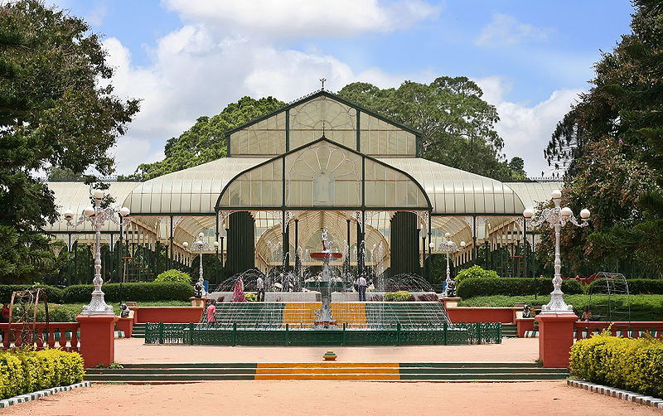
Notes:
Lal Bagh

Slide 54

Notes:
Lal Bagh

Slide 55
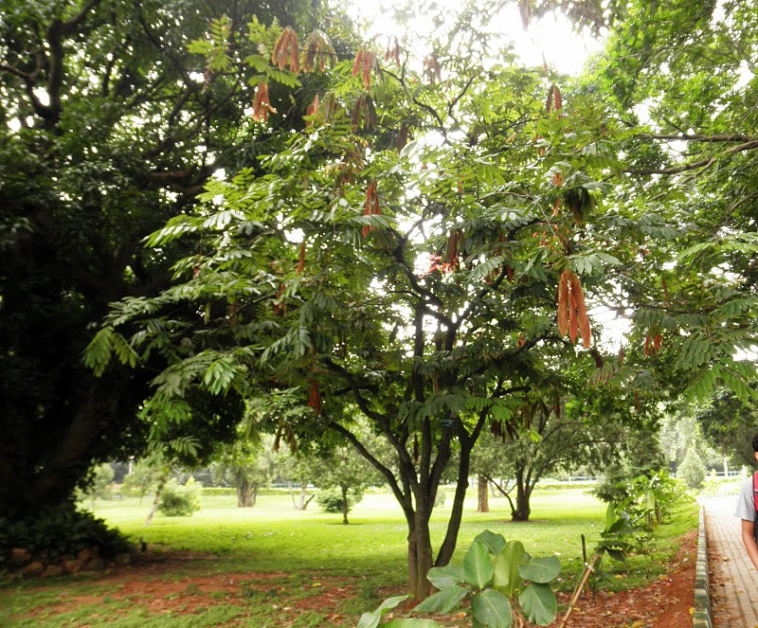
Notes:
Lal Bagh.-Amherstia nobilis

Slide 56
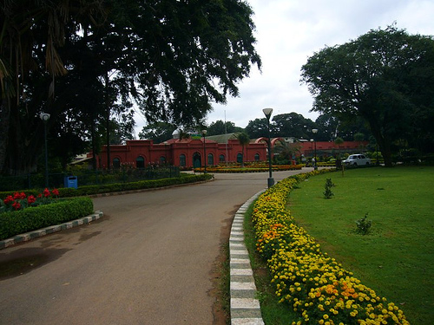
Notes:
Lal Bagh.-Biblioteca

Slide 57
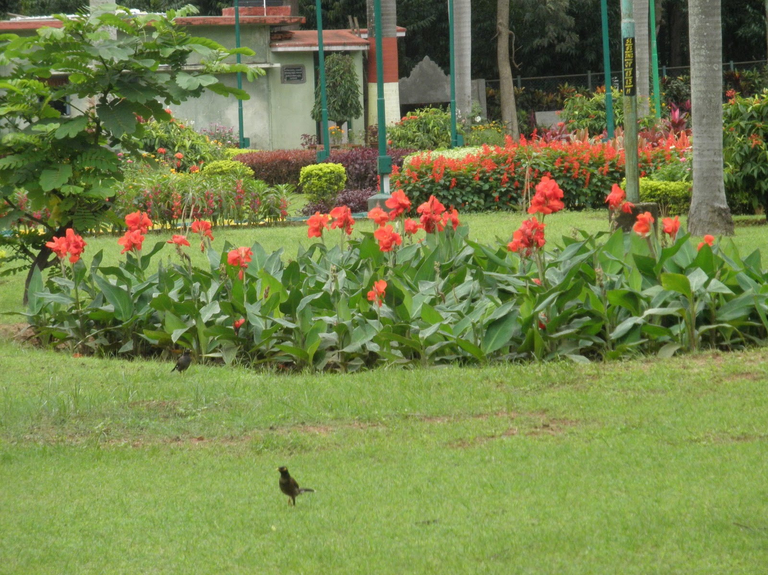
Notes:
Lal Bagh.-Cannas

Slide 58
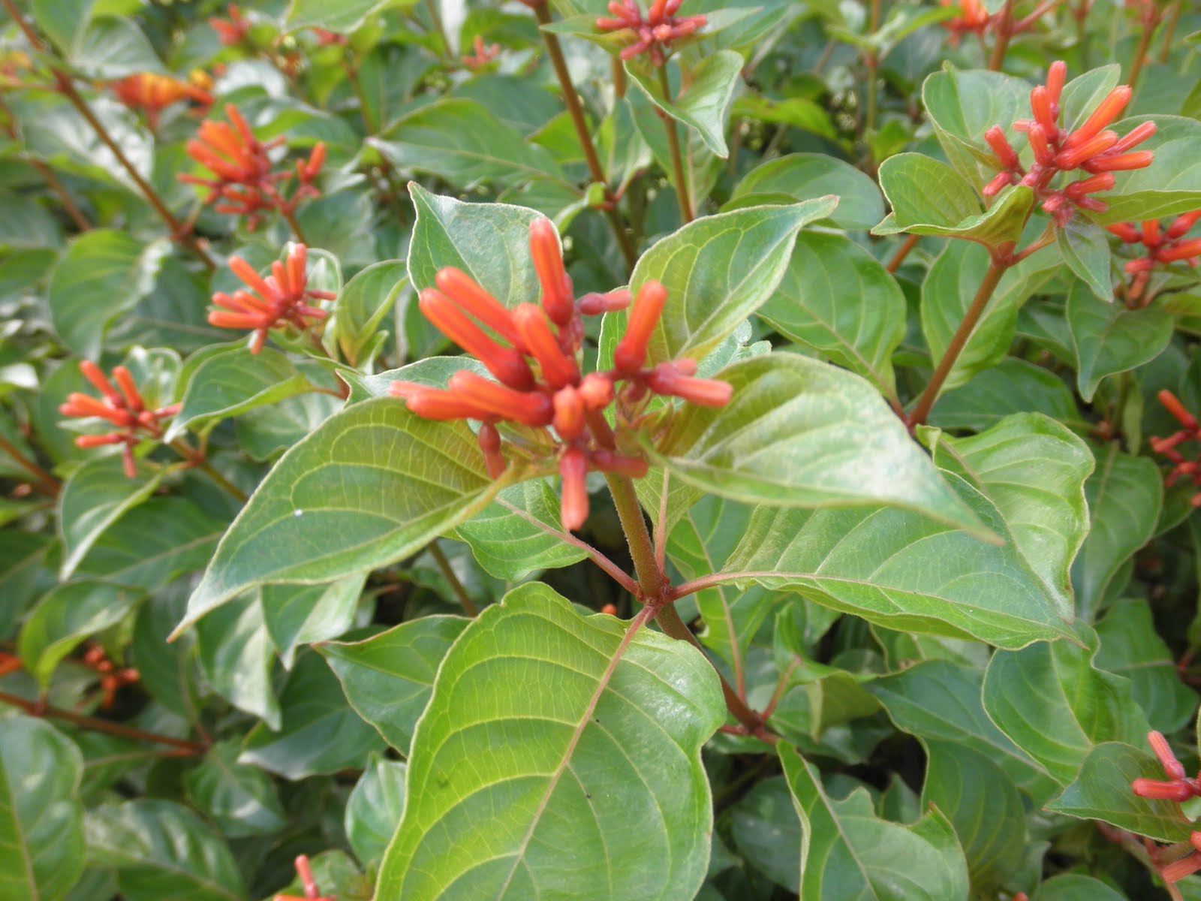
Notes:
Lal Bagh.-Hamelia patens

Slide 59
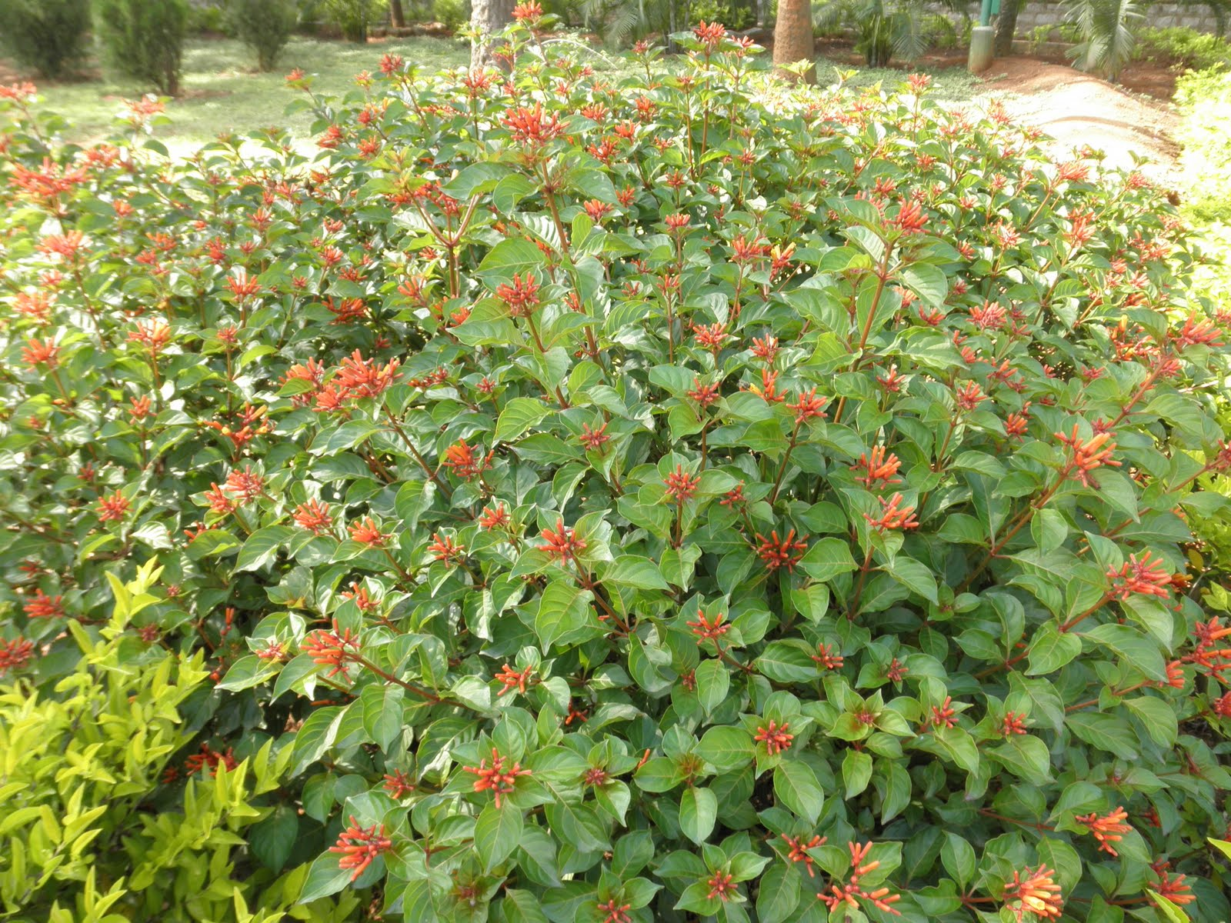
Notes:
Lal Bagh.-Hamelia patens

Slide 60

Notes:
Lal Bagh.-Ixora

Slide 61
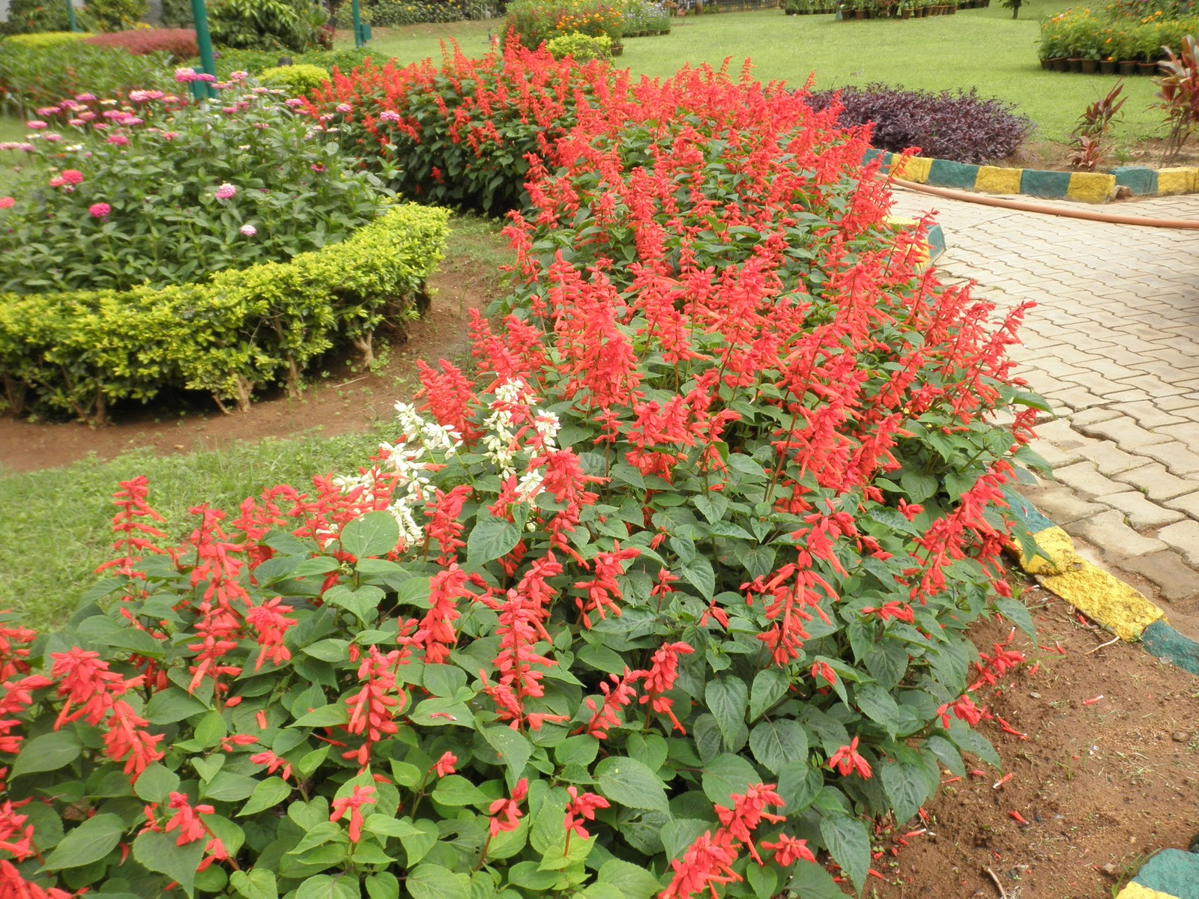
Notes:
Lal Bagh.-Salvia

Slide 62
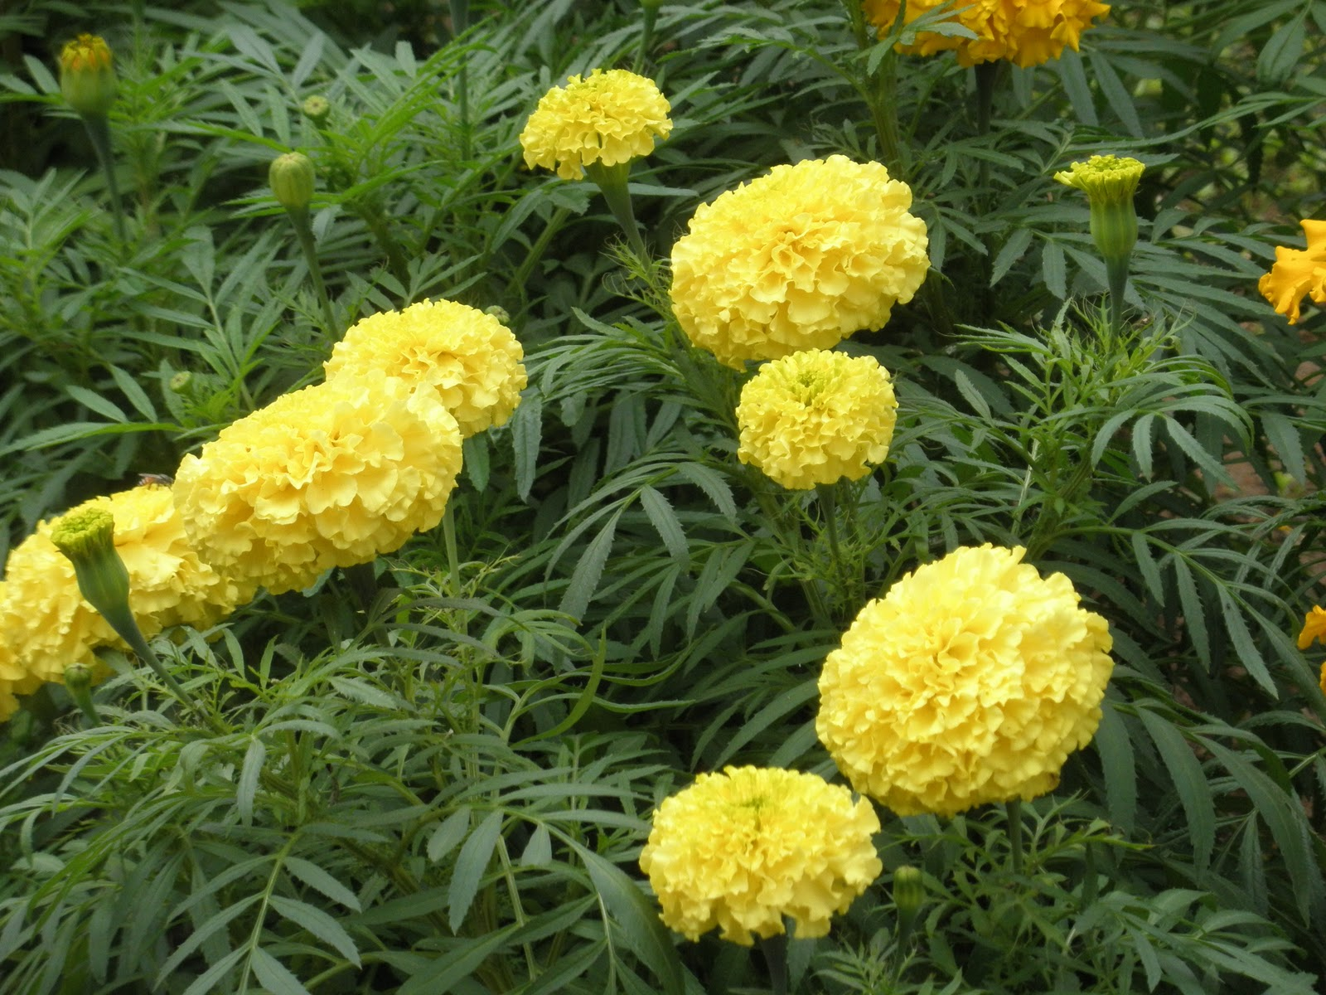
Notes:
Lal Bagh.-Tagetes

Slide 63
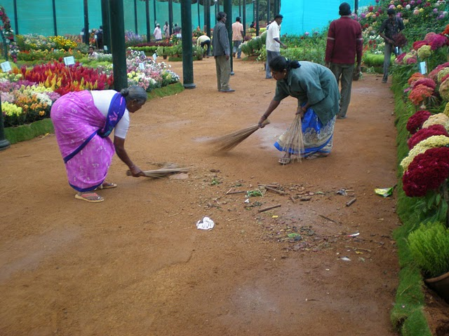
Notes:
Lal Bagh.-Barriendo

Slide 64
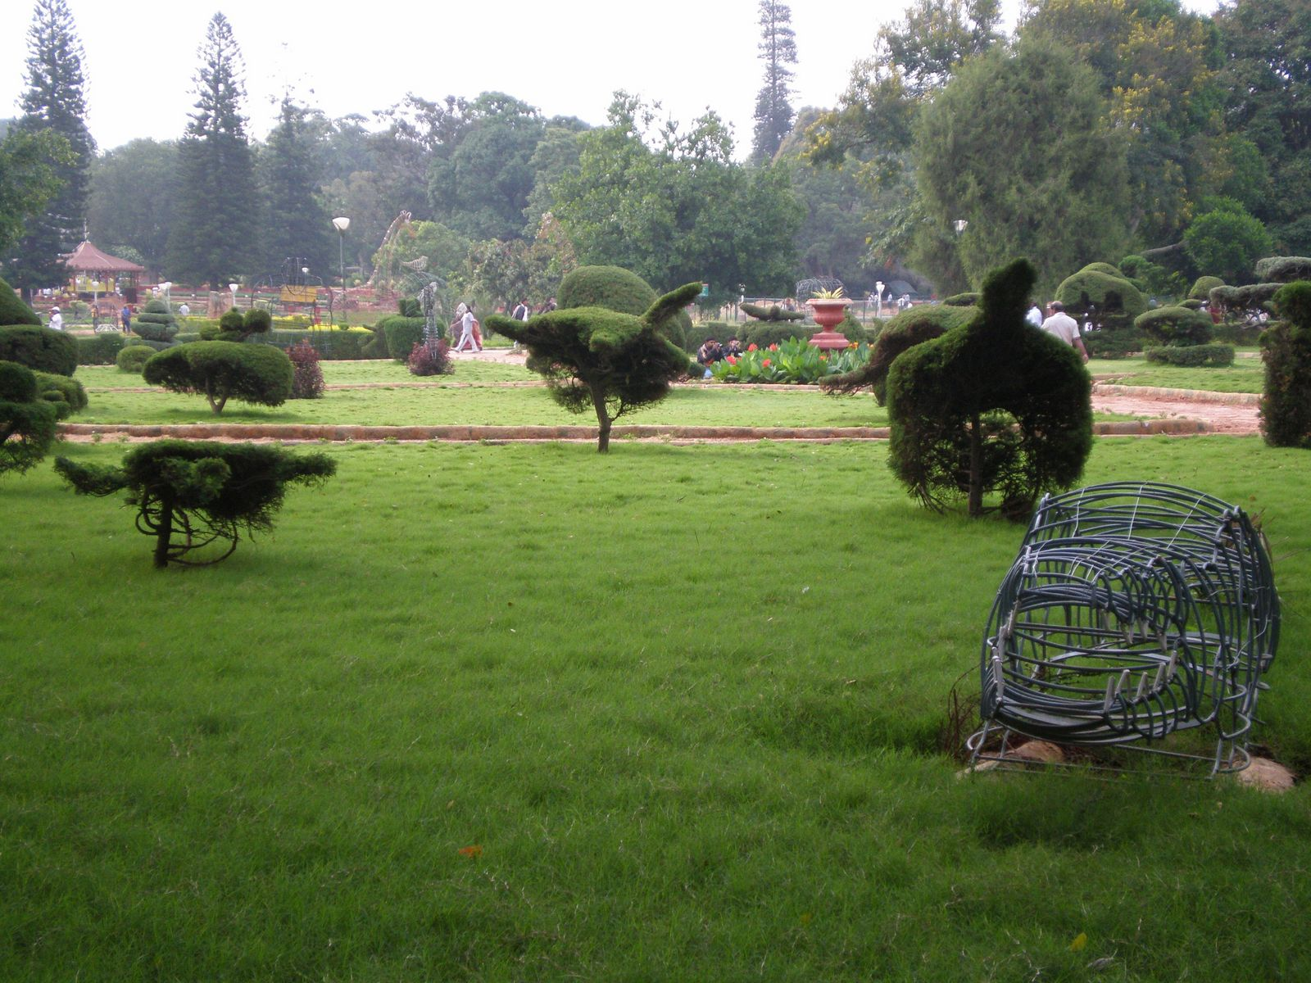
Notes:
Lal Bagh.-Topiarias

Slide 65
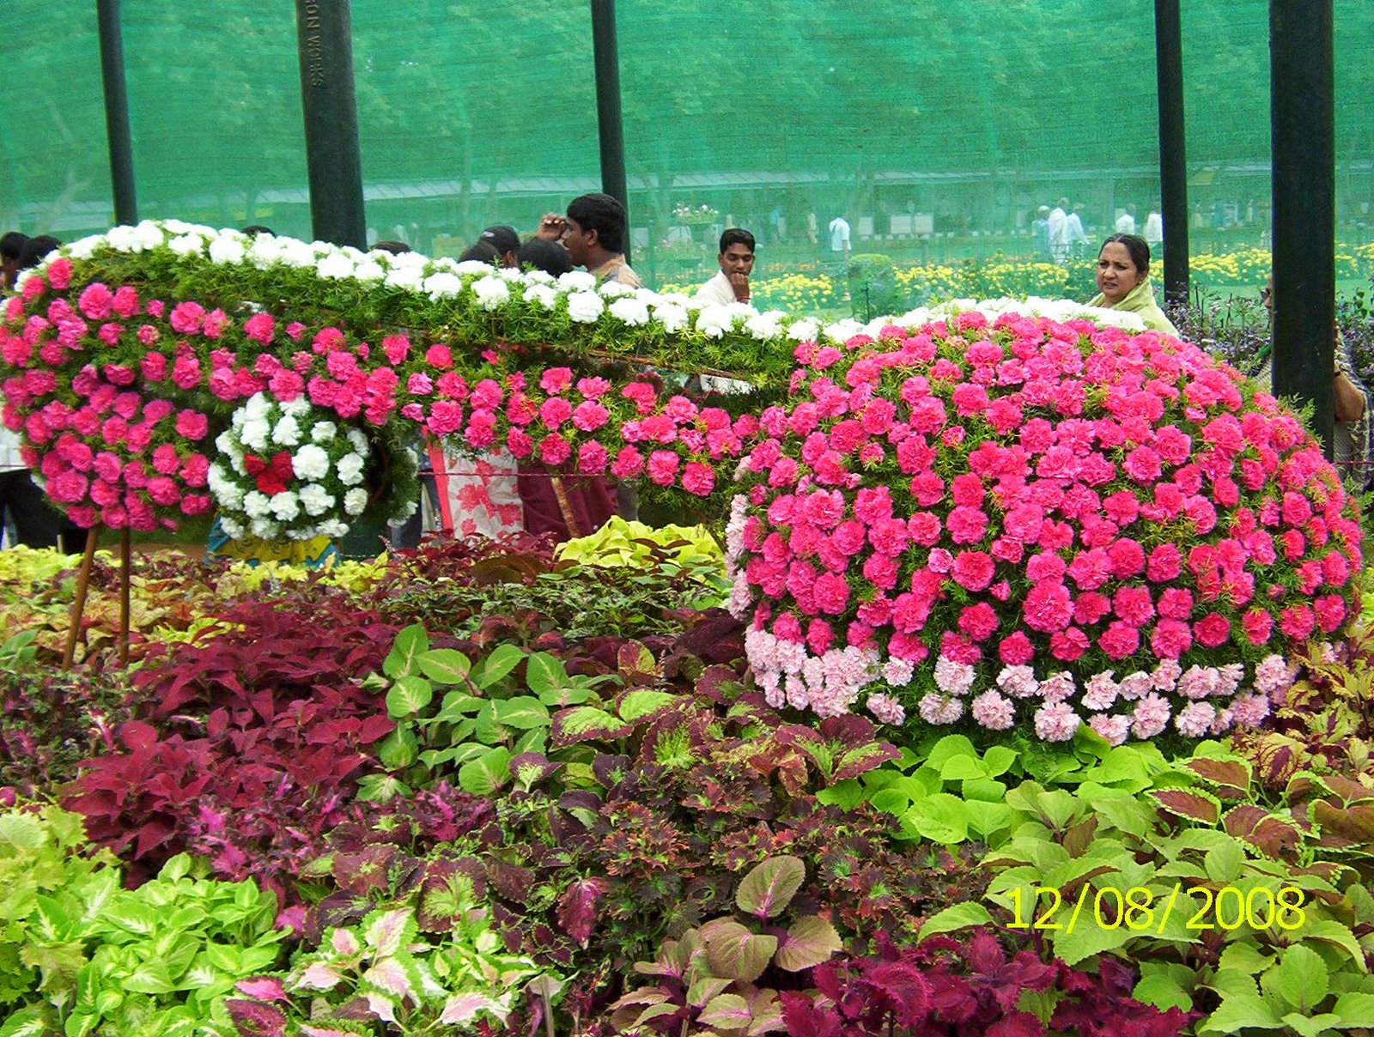
Notes:
Lal Bagh

Slide 66
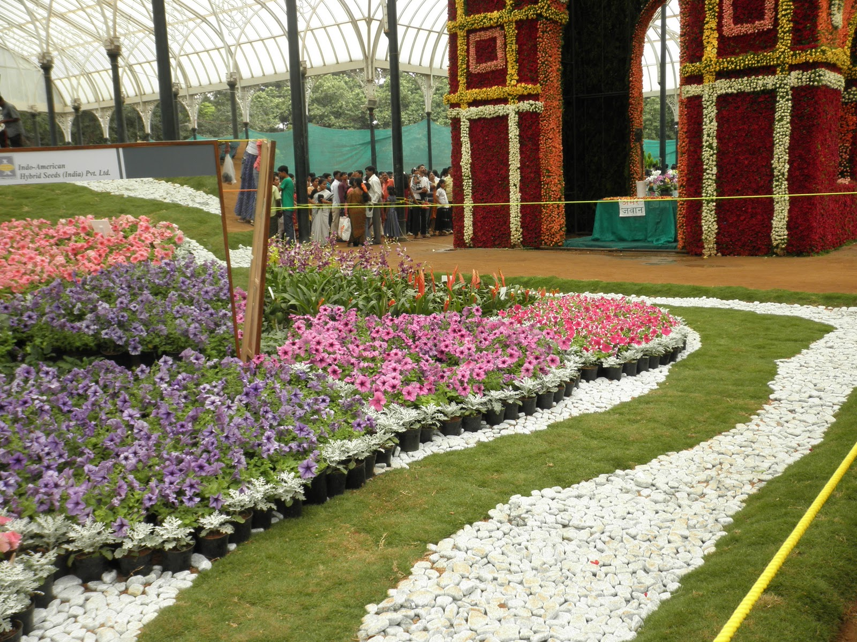
Notes:
Lal Bagh

Slide 67
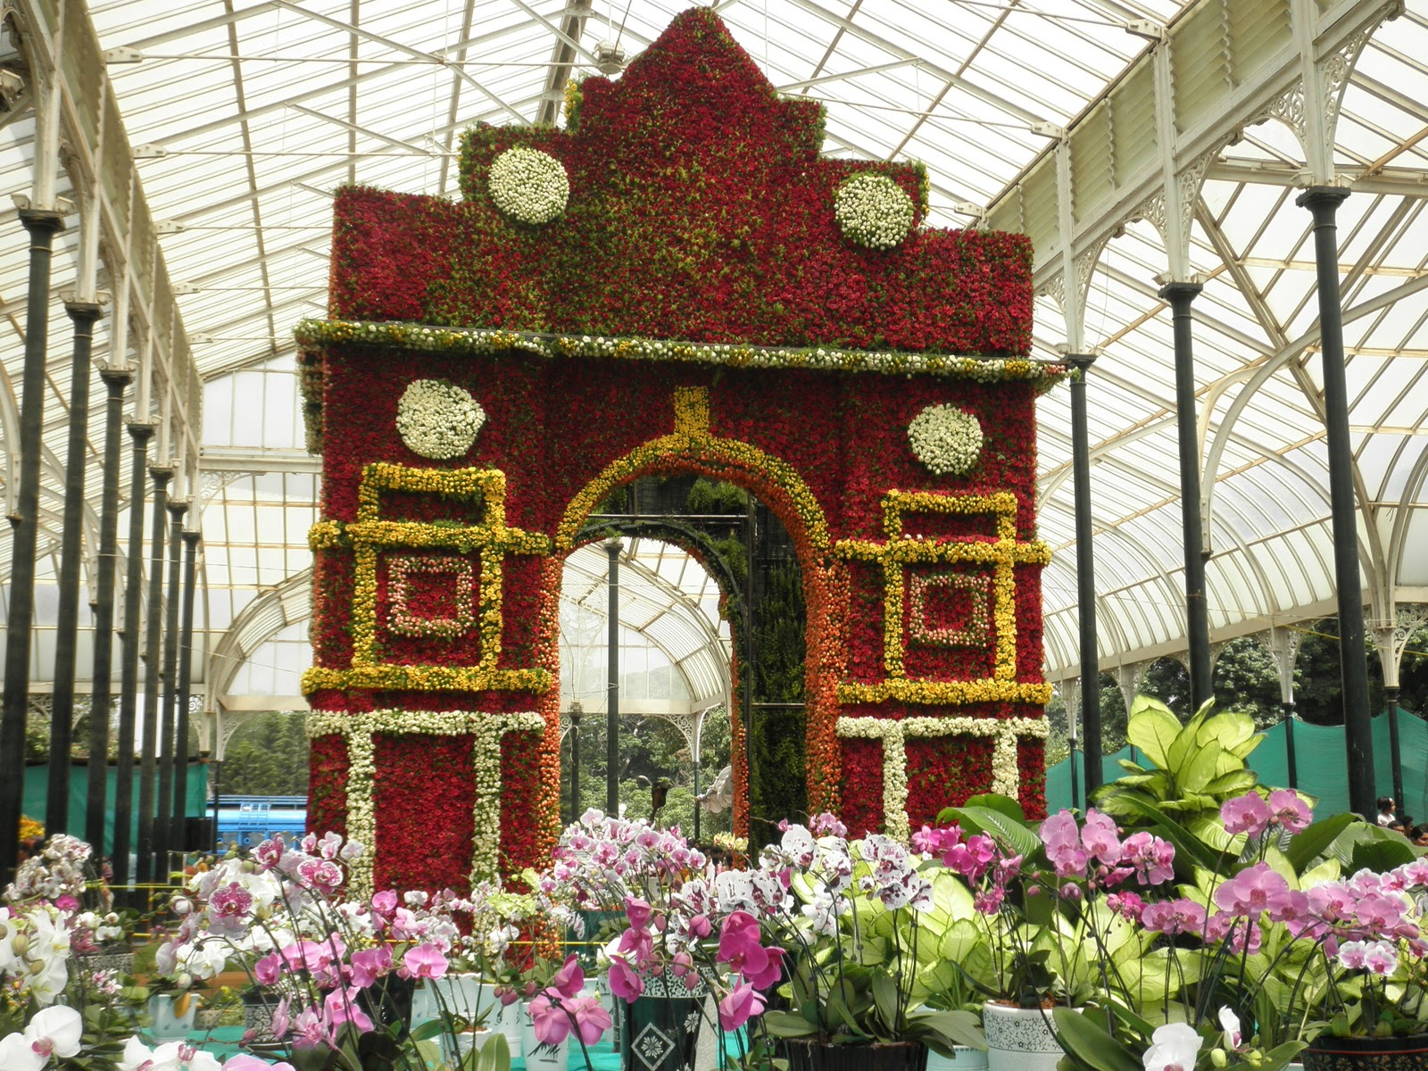
Notes:
Lal Bagh

Slide 68
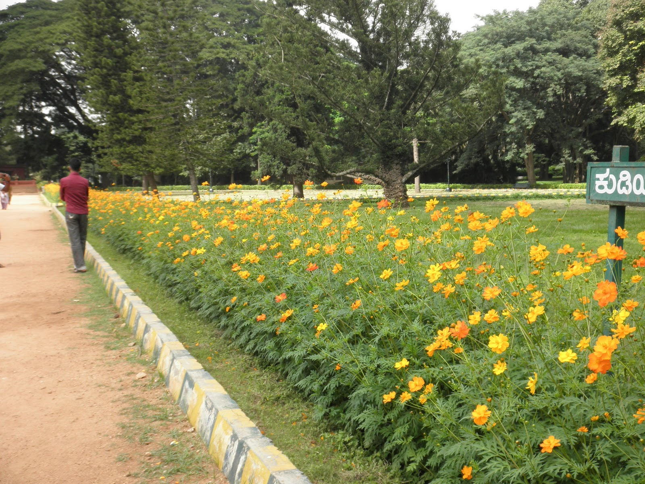
Notes:
Lal Bagh

Slide 69
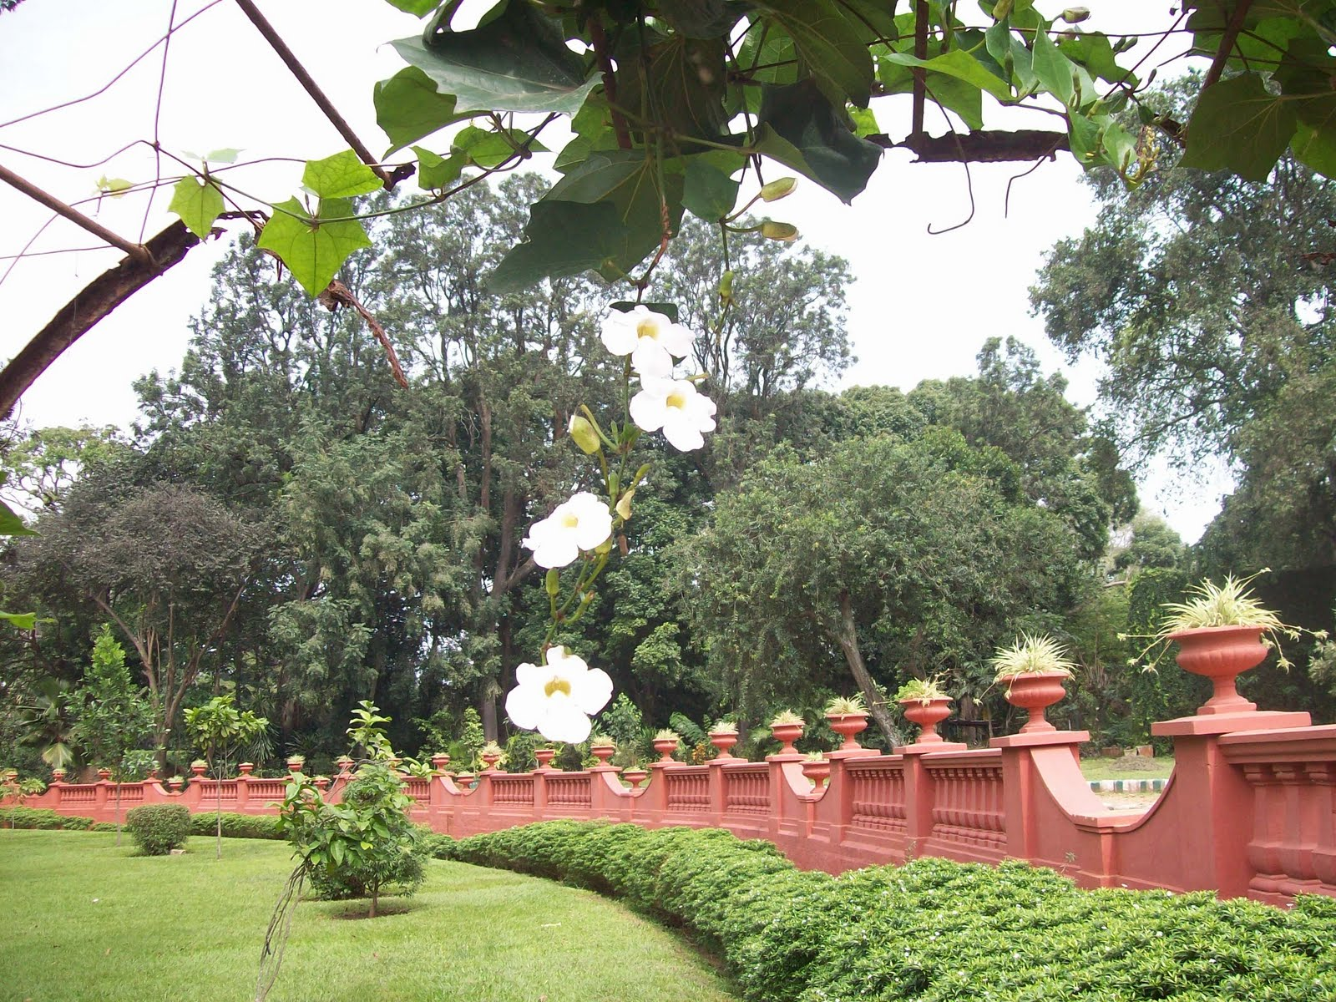
Notes:
Lal Bagh

Slide 70
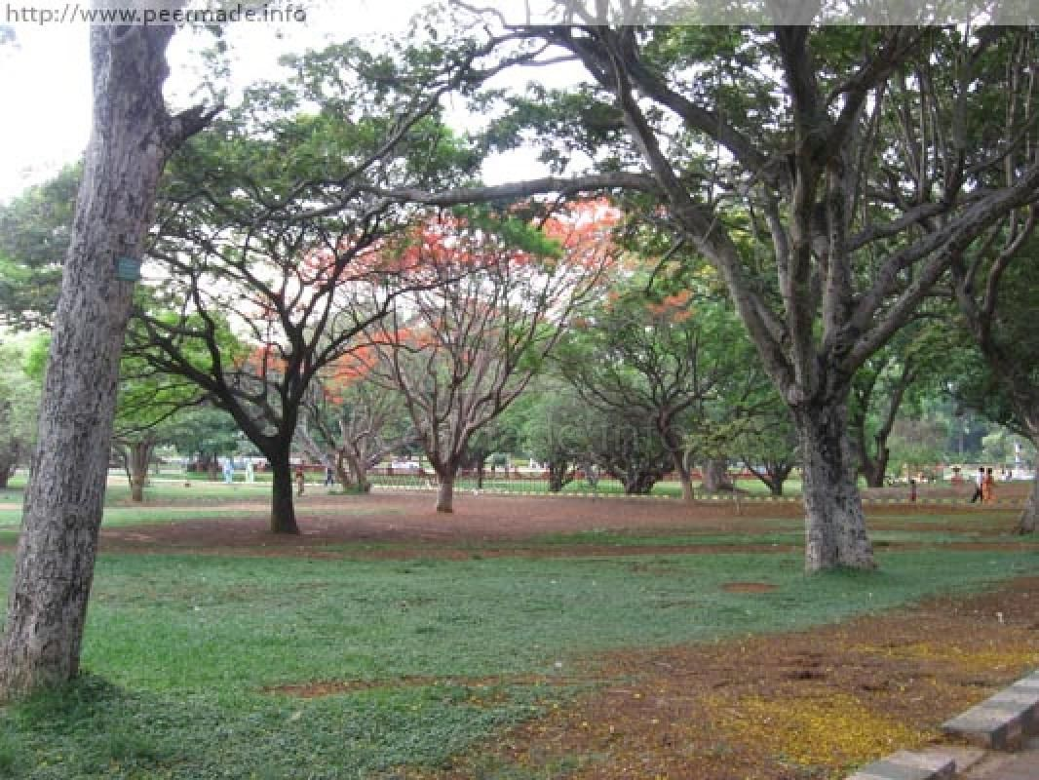
Notes:
Lal Bagh

Slide 71
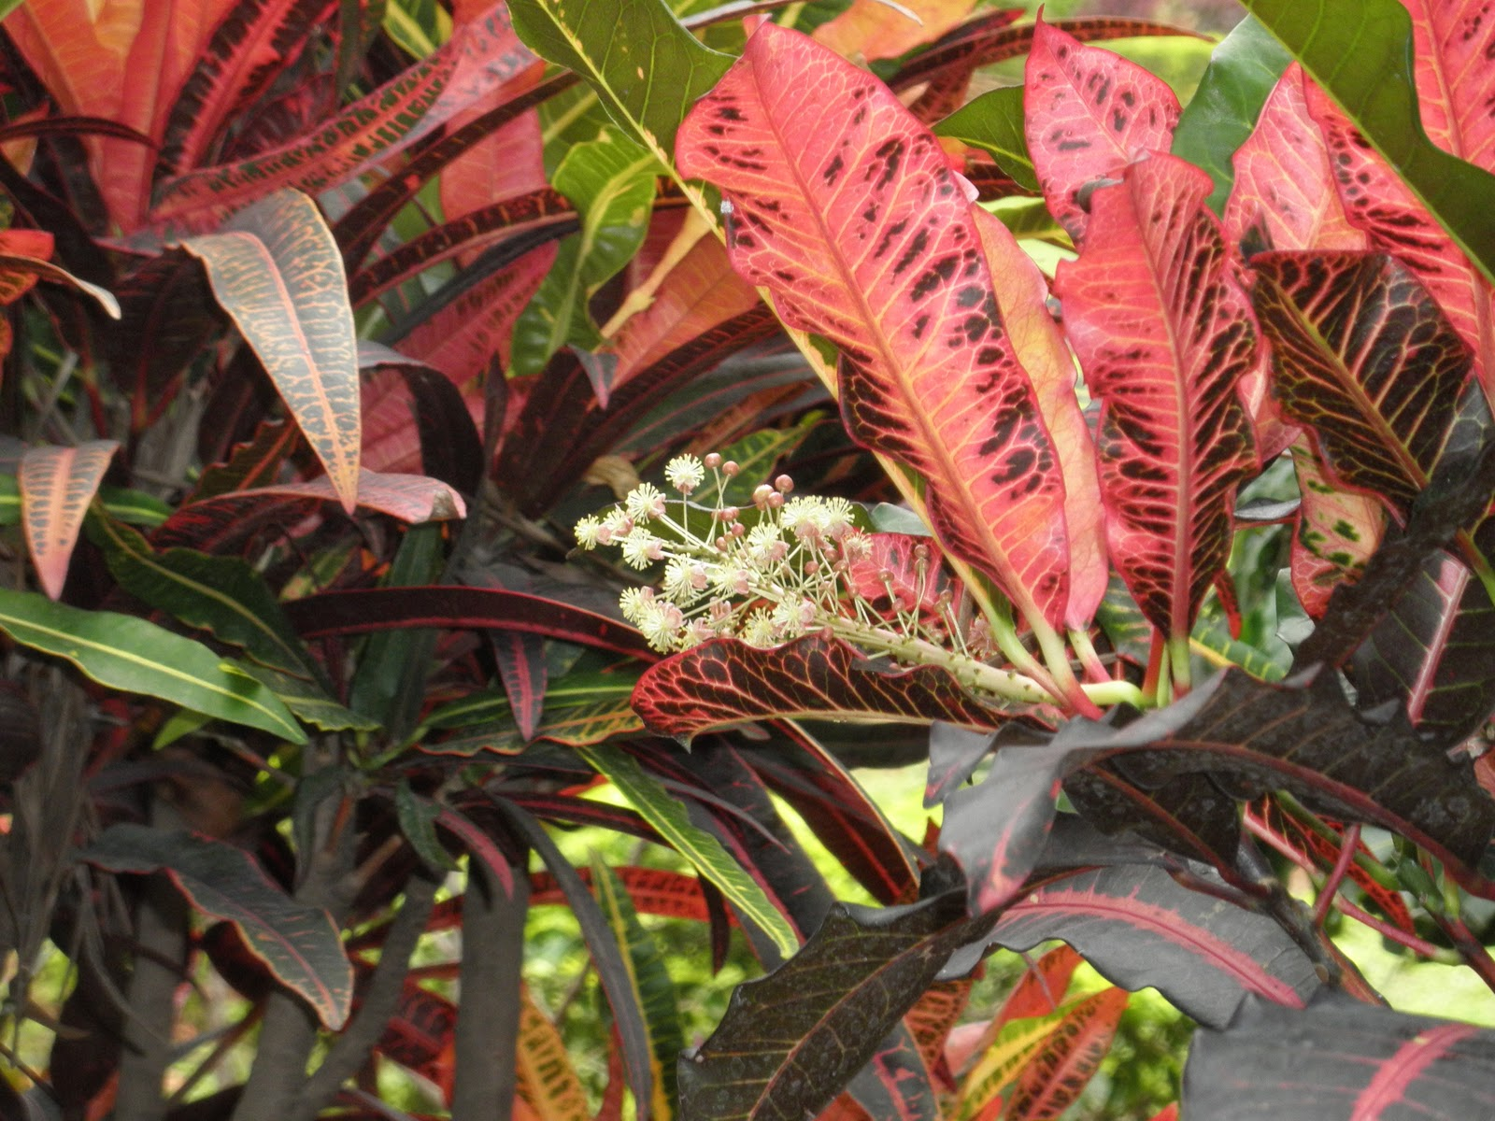
Notes:
Lal Bagh.-Crotons

Slide 72
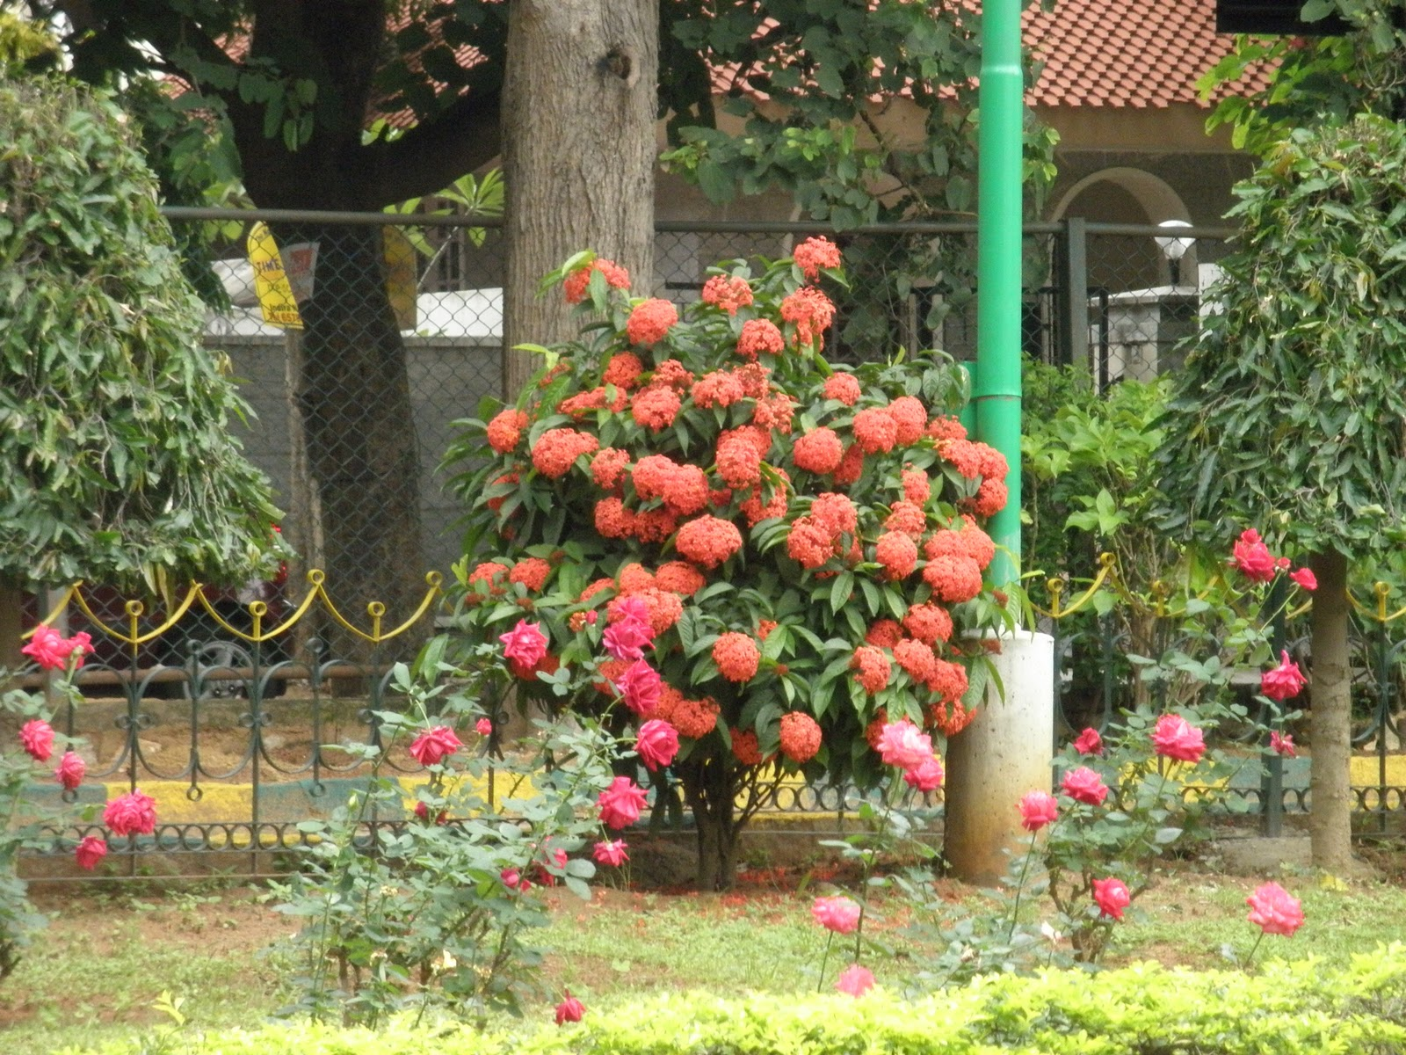
Notes:
Lal Bagh.-Ixora

Slide 73

Notes:
Lal Bagh.-Viveros

Slide 74

Notes:
Lal Bagh.-Cupressus lusitanica

Slide 75

Notes:
Lal Bagh.-Elephant Apple

Slide 76

Notes:
Lal Bagh.-Salvias

Slide 77

Notes:
Lal Bagh.-Trees

Slide 78

Notes:
Lal Bagh

Slide 79

Notes:
Lal Bagh

Slide 80

Notes:
Lal Bagh.-Lake

Slide 81

Notes:
Lal Bagh.-Garden

Slide 82

Notes:
Lal Bagh

Slide 83

Notes:
Lal Bagh

Slide 84

Notes:
Lal Bagh

Slide 85

Notes:
Lal Bagh.-Tagetes

Slide 86

Notes:
Lal Bagh.-Heliotropo

Slide 87

Notes:
Lal Bagh.-Tropaeolum

Slide 88

Notes:
Lal Bagh.-Senecio cruentus

Slide 89

Notes:
Lal Bagh.-Pelargoniums

Slide 90

Notes:
Lal Bagh.-Tropaeolum

Slide 91

Notes:
Lal Bagh.-Penthas lanceolata

Slide 92

Notes:
Lal Bagh.-Rudbeckia

Slide 93

Notes:
Lal Bagh.-Dianthus

Slide 94

Notes:
Lal Bagh

Slide 95

Notes:
Lal Bagh.-Phlox

Slide 96

Notes:
Lal Bagh.-Zinnia

Slide 97

Notes:
La Bagh.-Zinnias

Slide 98

Notes:
Lal Bagh

Slide 99

Notes:
Lal Bagh.-Topiarias

Slide 100

Notes:
La Bagh.-Bouganvilleas

Slide 101

Notes:
Lal Bagh.-Cannas

Slide 102

Notes:
Lal Bagh.-Lake

Slide 103
Cubbon Park
Cubbon Park es el área de "pulmón" un hito de la ciudad de Bangalore, que se encuentra en el corazón de la ciudad en el área administrativa central.
Originalmente creado en 1870, cuando el general Richard Sankey fue el ingeniero jefe británico de entonces del estado de Mysore , que cubría un área de(0,40 km ²⁾ y la posterior expansión ha tenido lugar y la zona reportaron que ahora es de unos (1.2 km ^{2)..}
Tiene una rica historia registrada de la flora y las plantaciones de la fauna, junto con numerosos edificios impresionantes y situado estética y estatuas de personajes famosos, en su recinto.

Slide 104
Este parque público fue nombrado por primera vez como "Meade Park" de Sir John Meade, el Comisionado interino de Mysore en 1870 y posteriormente rebautizado como Cubbon Park después de que el comisionado más antiguo de la época, señor Marcos Cubbon .
Para conmemorar las Bodas de Plata del gobierno de Sri Krishnaraja Wodeyar en el estado de Mysore, en el año 1927, el parque fue rebautizado de nuevo como "Sri Park Chamarajendra.", En la memoria del gobernante del siglo XIX del Estado de Sri Chamarajendra Wodeyar (1868 - 94) durante cuyo gobierno el parque entró en existencia.
Los turistas que visitan este parque en la ciudad de Bangalore han apodado a la propia ciudad como "Ciudad Jardín.

Slide 105
El paisaje en el parque integra creativamente afloramientos de roca natural con matorrales de árboles, bambú masiva, con extensión de hierba y flores y los monumentos dentro de sus límites, regulados por el Departamento de Horticultura de la del Gobierno de Karnataka .
El área predominantemente verde del parque tiene muchos caminos transitables, y los bien establecidos senderos que atraviesan el parque son frecuentadas por los paseantes temprano en la mañana y los naturalistas que estudian las plantas en el entorno natural tranquilo.

Slide 106

Notes:
Bangalore.-Cubbon Park

Slide 107

Notes:
Bangalore.-Cubbon Park

Slide 108

Notes:
Bangalore.-Cubbon Park

Slide 109

Notes:
Bangalore.-Cubbon Park

Slide 110

Notes:
Bangalore Garden

Slide 111

Notes:
Bangalore.-Richards Park

Slide 112

Notes:
Bangalore.-B anyan Tree

Slide 113

Notes:
Bangalore.-Ficus

Slide 114

Notes:
Cubbon Park

Slide 115

Notes:
Cubbon Park

Slide 116

Notes:
Cubbon Park

Slide 117

Notes:
Cubbon Park

Slide 118
Notes:
Cubbon Park

Slide 119

Notes:
Cubbon Park

Slide 120
Chandigarh Rock Garden
El jardín de rocas o de Rock Garden de Chandigarh es un jardín de esculturas en Chandigarh , India , también conocido como Jardín de Roca Nek Chand, después de su fundador, Nek Chand , un funcionario del gobierno que comenzó el jardín secreto en su tiempo libre en 1957.
Hoy en día se extiende sobre una superficie de (160.000 m²), que está completamente integrado de residuos industriales y en casa y arrojado lejos-los elementos.
El jardín es el más famoso por sus esculturas de cerámica reciclada

Slide 121
Está situado cerca de Lago Sukhna .
Se compone de fibras artificiales interconectadas cascadas y muchas otras esculturas que se han hecho de la chatarra y otros tipos de residuos ( botellas , vasos, brazaletes, azulejos , cerámica vasijas, lavabos , residuos de aparatos eléctricos, etc.) que se colocan en paredes de caminos.

Slide 122

Notes:
Chandigarh Rock Garden.-Entrada

Slide 123

Notes:
Chandigarh Rock Garden.-Bailarinas

Slide 124


Notes:
Chandigarh Rock Garden

Slide 125

Notes:
Chandigarh Rock Garden

Slide 126

Notes:
Chandigarh Rock Garden

Slide 127

Notes:
Chandigarh Rock Garden

Slide 128

Notes:
Chandigarh Rock Garden

Slide 129


Slide 130

Notes:
Chandighar.-Rock Garden

Slide 131

Notes:
Chandigarh Garden

Slide 132

Notes:
Chandigarh

Slide 133

Notes:
Chandigarh Garden

Slide 134

Notes:
Chandigarh.-Rock Garden

Slide 135

Notes:
Chandigarh.-Crisantemos

Slide 136
Notes:
Chandigarh.-Dancing

Slide 137
Daria Daulat Bagh
Daria Daulat Bagh (Palacio de Verano) de Tipu Sultan fue construido en el año 1784 y es un recordatorio del amor existente Tipu por los alrededores verdes y espacios abiertos.
Daria Daulat Bagh fue su palacio de verano donde el agotamiento Tipu buscó reposo después de su física y mentalmente drenaje enfrentamientos con los británicos. Daria Daulat Bagh (Palacio de Verano) de Tipu Sultan, con proporciones elegantes y arabescos de colores vivos es un buen ejemplo de la arquitectura de los sarracenos.

Slide 138

Notes:
Daria Daulat

Slide 139

Daria Daulat
Notes:
Daria Daulat

Slide 140

Notes:
Daria Daulat

Slide 141

Notes:
Daria Daulat Bagh

Slide 142

Notes:
Daria Daulat Bagh

